Slide 1

3.1
创建和使用控件
3.2
静态控件和按钮
3.3
编辑框和旋转按钮控件
3.5
组合框
3.4
列表框
3.6
进展条、滚动条和滑动条
3.7
日期时间控件
3.8
列表控件和树控件

Slide 2

3.1.1 控件的创建方法
控件的创建方式有以下两种：
一种是在对话框模板中用编辑器指定控件，也就是说，将对话框看作控件的父窗口。这样做的好处是显而易见的，因为当应用程序启动该对话框时，Windows系统就会为对话框创建控件，而当对话框消失时，控件也随之清除。
另一种是编程方式，即调用MFC相应控件类的成员函数Create来创建，并在Create函数指定控件的父窗口指针。例如，下面的示例过程是使用编程方式来创建一个按钮。

Slide 3

① 在“E:\VISUAL C++程序”文件夹中，创建本章应用程序工作文件夹“第3章”。
② 启动Visual C++ 6.0，选择“文件”→“新建”菜单命令，在弹出的“新建”对话框的“工程”选项卡中，选择MFC AppWizard（exe）的项目类型。单击“位置”编辑框右侧的 按钮，在弹出的对话框中，将该应用程序的文件夹定位在“E:\VISUAL C++程序\第3章”，并在“工程名称”编辑框中输入应用程序名Ex_Create。
③ 单击“确定”按钮进入下一步，从弹出的“步骤1”对话框中，选择“基本对话框”应用程序类型。单击“完成”按钮，出现一个信息对话框，显示出用户在前面几个步骤中做出的选择，单击“确定”按钮，系统开始创建，并回到了Visual C++ 6.0的主界面。

Slide 4
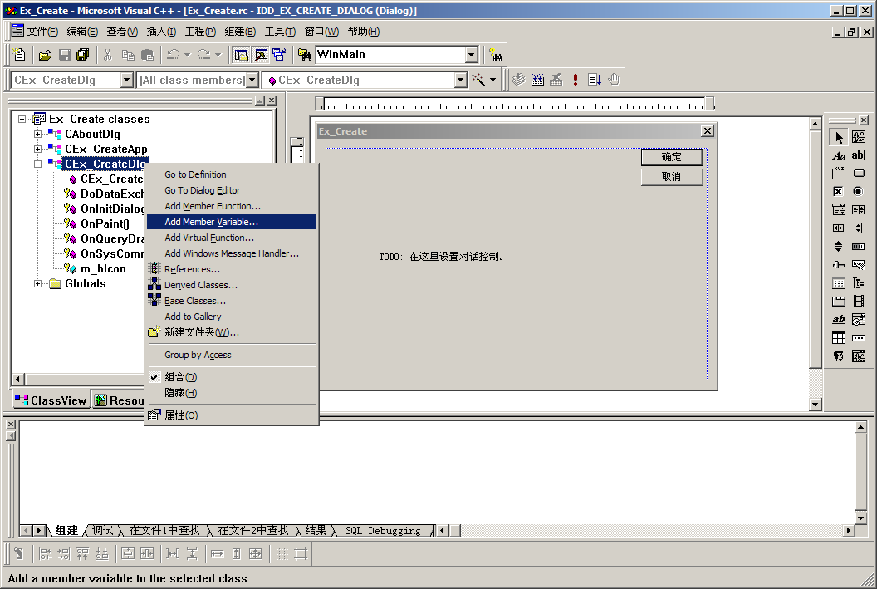
④ 将项目工作区切换到ClassView选项卡，展开Ex_Create所有的类结点，右击CEx_CreateDlg类名，弹出如图3.1所示的快捷菜单。

Slide 5
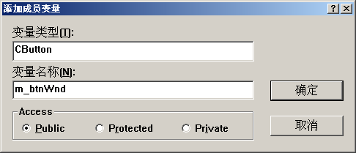
从快捷菜单中选择Add Member Variable（添加成员变量）命令，出现如图3.2所示的对话框，在Variable Type（变量类型）编辑框中输入CButton（MFC按钮类），在Variable Name（变量名称）编辑框中输入要定义的CButton类对象名m_btnWnd。单击“确定”按钮。

Slide 6
⑤ 在项目工作区窗口的ClassView页面中，将CEx_CreateDlg结点展开，双击OnInitDialog函数名，在该函数中添加下列代码（在return true语句前添加）：
BOOL CEx_CreateDlg::OnInitDialog()
{
CDialog::OnInitDialog();
…
m_btnWnd.Create("你好", WS_CHILD | WS_VISIBLE
| BS_PUSHBUTTON | WS_TABSTOP,
CRect(20, 20, 120, 40), this, 201); // 创建
CFont *font = this->GetFont(); // 获取对话框的字体
m_btnWnd.SetFont(font); // 设置控件字体
return TRUE; // return TRUE unless you set the focus to a control
}

Slide 7
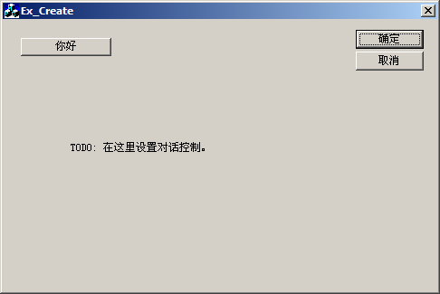
⑥ 编译并运行，结果如图3.3所示。

Slide 8

应用程序创建一般控件或公共控件之后，当控件的状态发生改变（例如用户利用控件进行输入）时，控件就会向其父窗口发送消息，这个消息称为“通知消息”。对于每个消息，系统都会用一个MSG结构来记录，MSG具有下列原型：
typedef struct tagMSG { // msg
HWND hwnd; // 接收到消息的窗口句柄
UINT message; // 消息
WPARAM wParam; // 消息的附加信息，它的含义取决于message
LPARAM lParam; // 消息的附加信息，它的含义取决于message
DWORD time; // 消息传送时的时间
POINT pt; // 消息传送时，光标所在的屏幕坐标
} MSG;

Slide 9
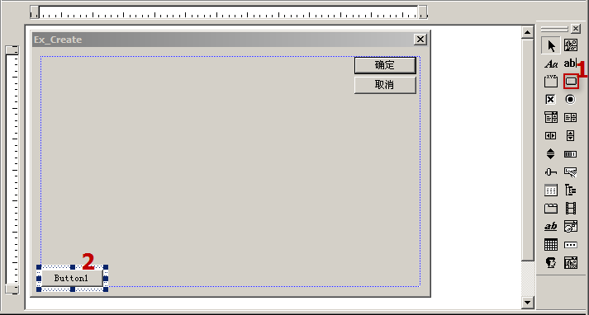
1．映射控件消息
不管是什么控件消息，一般都可以用MFC ClassWizard对它们加以映射。
① 将项目工作区窗口切换到ResourseView，双击Dialog资源下的标识IDD_EX_ CREATE_DIALOG，打开Ex_Create项目的对话框资源模板。
② 选中“TODO: 在这里设置对话控制。”控件，按Delete键删除。从控件工具箱中拖放添加一个按钮控件，如图3.4所示，保留其默认属性。

Slide 10
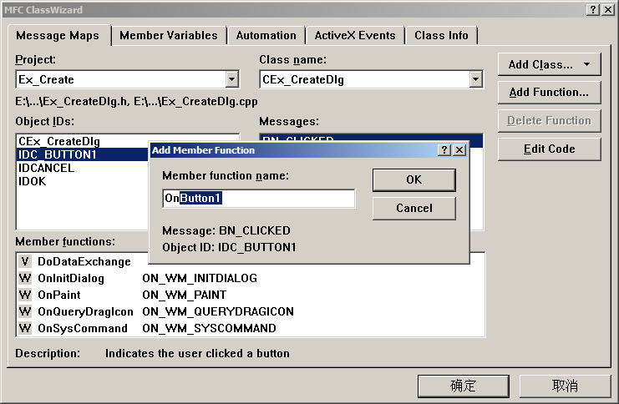
③ 按Ctrl+W键，打开MFC ClassWizard对话框，查看Class name列表中是否选择了CEx_CreateDlg，在IDs列表中选择IDC_BUTTON1，这是添加按钮后，系统自动为此按钮设置的默认标识符，然后在Messages列表框中选择BN_CLICKED消息。
④ 单击Add Function按钮或双击BN_CLICKED消息，出现Add Member Function对话框，在这里可以输入成员函数的名称，系统默认的函数名为OnButton1，如图3.5所示。

Slide 11
⑤ 双击消息函数OnButton1或单击Edit Code按钮，退出MFC ClassWizard对话框，并转向文档窗口，定位到CEx_CreateDlg::OnButton1函数实现的源代码处，添加下列代码：
void CEx_CreateDlg::OnButton1()
{
MessageBox(_T("你按下了\"Button1\"按钮！"));
}
⑥ 编译并运行，当单击Buttonl按钮时，就会执行OnButton1函数，弹出一个消息对话框，显示“你按下了‘Buttonl’按钮！”内容。

Slide 12
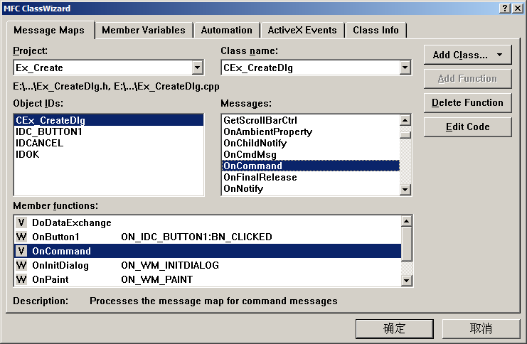
2．映射控件通用消息
上述的过程是映射一个控件的某一个消息，事实上也可以通过WM_COMMAND消息的映射来处理一个或多个控件的通用消息，如下面的过程：
① 按Ctrl+W键，打开MFC ClassWizard对话框，查看Class name下拉列表框中是否选择了CEx_CreateDlg，在IDs列表中选择CEx_CreateDlg，在Messages列表框中找到并双击OnCommand，这样OnCommand消息函数就添加好了，如图3.6所示。

Slide 13
② 双击消息函数OnCommand或单击Edit Code按钮，退出MFC ClassWizard对话框，并转向文档窗口，定位到CEx_CreateDlg:: OnCommand函数实现的源代码处，添加下列 代码：
BOOL CEx_CreateDlg::OnCommand(WPARAM wParam, LPARAM lParam)
{
WORD nCode = HIWORD(wParam); // 控件的通知消息
WORD nID = LOWORD(wParam); // 控件的ID号
if ((nID == 201)&&(nCode == BN_CLICKED))
MessageBox(_T("你按下了\"你好\"按钮！"));
if ((nID == IDC_BUTTON1)&&(nCode == BN_CLICKED))
MessageBox(_T("这是在OnCommand处理的结果！"));
return CDialog::OnCommand(wParam, lParam);
}
③ 编译并运行。当单击图3.3所示的对话框中的“你好”按钮时，弹出消息对话框，显示“你按下了‘你好’按钮！”内容。

Slide 14

表3.1列出了MFC封装的常用控件类。
控件名称 | MFC类 | 功能描述
静态控件 | CStatic | 用来显示一些几乎固定不变的文字或图形
按钮 | CButton | 用来产生某些命令或改变某些选项，包括单选按钮、复选框和组框
编辑框 | CEdit | 用于完成文本和数字的输入与编辑
列表框 | CListBox | 显示一个列表，让用户从中选取一个或多个项
组合框 | CComboBox | 是一个列表框和编辑框组合的控件
滚动条 | CScrollBar | 通过滚动块在滚动条上的移动和滚动按钮来改变某些量
进展条 | CProgressCtrl | 用来表示一个操作的进度
滑动条 | CSliderCtrl | 通过滑动块的移动来改变某些量，并带有刻度指示
旋转按钮控件 | CSpinButtonCtrl | 带有一对反向箭头的按钮，单击这对按钮可增加或减少某个值
日期时间控件 | CDateTimeCtrl | 用于选择指定的日期和时间
图像列表 | CImageList | 一个具有相同大小的图标或位图的集合
标签控件 | CTabCtrl | 类似于一个笔记本的分隔器或一个文件柜上的标签，使用它可以将一个窗口或对话框的相同区域定义为多个页面

Slide 15
在MFC中，获取一个控件的类对象指针是通过CWnd类的成员函数GetDlgItem来实现的，它具有下列原型：
CWnd* GetDlgItem(int nID ) const;
void GetDlgItem( int nID, HWND* phWnd) const;
在C++中允许同一个类中出现同名的成员函数，只是这些同名函数的形参类型或形参个数各不相同（为叙述方便，这些同名函数从上到下依次称为第一版本、第二版本、……）。

Slide 16
需要说明的是，由于CWnd类是通用的窗口基类，因此想要调用实际的控件类及其基类成员，还必须将其进行类型的强制转换，例如：
CButton* pBtn = (CButton*)GetDlgItem(IDC_BUTTON1);
由于GetDlgItem获取的是类对象指针，因而它可以用到程序的任何地方，且可多次使用，并可对同一个控件定义不同的对象指针，均可对指向的控件操作有效。事实上，在父窗口类，还可为控件或子窗口定义一个成员变量，通过它也能引用其成员函数进行操作。

Slide 17
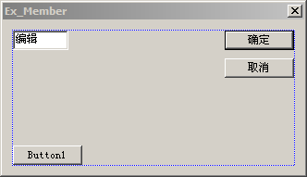
控件的成员变量又称控件变量，在MFC中，控件变量分为两种类型，一是用于操作的控件对象；另一是用于存取的数据变量。它们都是与控件或子窗口进行绑定，但MFC只允许每种类型仅绑定一次。下面就来看一个示例。
① 创建一个默认的对话框应用程序Ex_Member。
② 在打开的对话框资源模板中，删除“TODO: 在这里设置对话控制。”静态文本控件，将“确定”和“取消”按钮向对话框左边移动一段位置，然后将鼠标移至对话框资源模板右下角的实心蓝色方块处，拖动鼠标，将对话框资源模板的大小缩小一些。
③ 在对话框资源模板的左边添加一个编辑框控件和一个按钮控件，保留其默认属性，并将其布局得整齐一些，如图3.7所示。

Slide 18
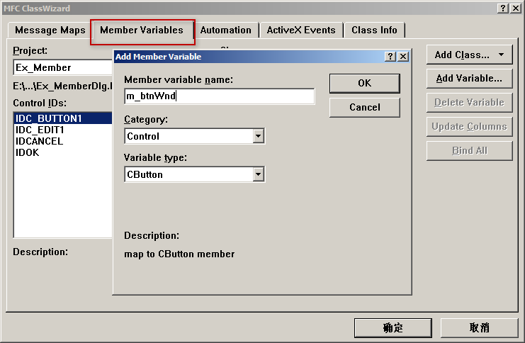
④ 按Ctrl+W键，打开MFC ClassWizard对话框，并切换到Member Variables选项卡，查看Class name列表中是否选择了CEx_MemberDlg，此时可以在Control IDs列表中看到刚才添加的控钮和编辑框的标识符IDC_BUTTON1和IDC_EDIT1。
⑤ 在Control IDs列表中，选定按钮控件标识符IDC_BUTTON1，双击或单击Add Variable按钮，弹出Add Member Variable对话框，如图3.8所示。

Slide 19
⑥ 在Member variable name框中填好与控件相关联的成员变量m_btnWnd，且使Category（类别）项为Control，单击OK按钮，又回到MFC ClassWizard对话框的Member Variables中，在Control IDs列表中出现刚才添加的CButton控件对象m_btnWnd。这样，按钮控件IDC_BUTTON1的编程操作就可用与之绑定的对象m_btnWnd来操作。

Slide 20
⑦ 将MFC ClassWizard对话框切换到Message Maps选项卡，为CEx_MemberDlg添加IDC_BUTTON1的BN_CLICKED消息映射函数OnButton1，并添加下列代码：
void CEx_MemberDlg::OnButton1()
{
CString strEdit; // 定义一个字符串
CEdit *pEdit = (CEdit*)GetDlgItem( IDC_EDIT1);
pEdit->GetWindowText( strEdit ); // 获取编辑框中的内容
strEdit.TrimLeft();
strEdit.TrimRight();
if (strEdit.IsEmpty())
m_btnWnd.SetWindowText(_T("Button1"));
else
m_btnWnd.SetWindowText(strEdit);
}
⑧ 编译并运行。当在编辑框中输入Hello后，单击Button1按钮，按钮的名称就变成了编辑框控件中的内容Hello。

Slide 21

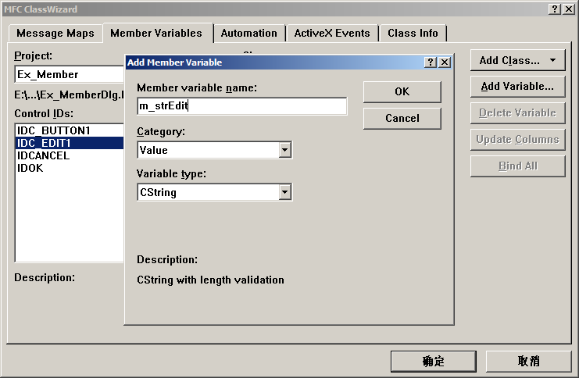
下面来看一个示例，它是在Ex_Member项目基础上进行的：
① 按Ctrl+W键，打开MFC ClassWizard对话框，并切换到Member Variables选项卡，查看Class name列表中是否选择了CEx_MemberDlg。
② 在Control IDs列表中，选定按钮控件标识符IDC_EDIT1，双击或单击Add Variable按钮，弹出Add Member Variable对话框，将Category（类别）选为默认的Value（值），将Variable Type类型选为默认的CString，在Member variable name框中填好与控件相关联的成员变量m_strEdit，如图3.9所示。

Slide 22
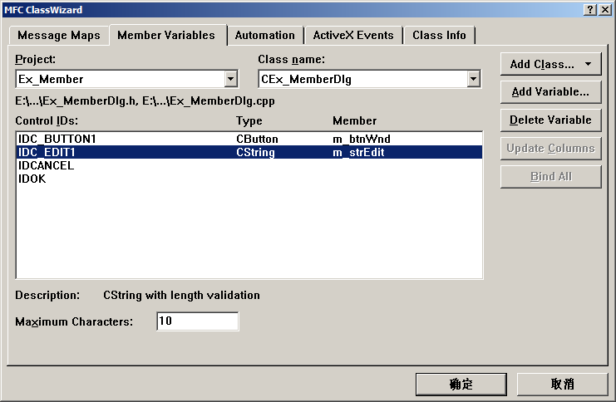
③ 单击OK按钮，回到MFC ClassWizard对话框的Member Variables选项卡中，在Control IDs列表中出现刚才添加的编辑框控件变量m_strEdit。选择后，将在MFC ClassWizard对话框下方出现Maximum Characters编辑框，从中可设定该变量允许的最大字符个数，这就是控件变量的DDV设置。填入10后，如图3.10所示，单击“确定”按钮，退出MFC ClassWizard对话框。

Slide 23
④ 将项目工作区切换到ClassView选项卡，展开CEx_MemberDlg类结点，双击OnButton1成员函数结点，定位到CEx_MemberDlg::OnButton1函数实现代码处，将代码修改如下：
void CEx_MemberDlg::OnButton1()
{
UpdateData(); // 将控件的内容存放到变量中
// 没有参数，表示使用的是默认参数值TRUE
m_strEdit.TrimLeft();
m_strEdit.TrimRight();
if (m_strEdit.IsEmpty())
m_btnWnd.SetWindowText(_T("Button1"));
else
m_btnWnd.SetWindowText(m_strEdit);
}

Slide 24

3.2.1 静态控件
一个静态控件是用来显示一个字符串、框、矩形、图标、位图或增强的图元文件。它可以被用来作为标签、框或用来分隔其他的控件。一个静态控件一般不接收用户输入，也不产生通知消息。
在对话框编辑器的控件工具栏中，属于静态控件的有静态文本（ ）、组框（ ）和静态图片（ ）三种。

Slide 25

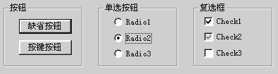
在Windows中所用的按钮是用来实现一种开与关的输入，常见的按钮有三种类型：按键按钮、单选按钮和复选框按钮，如图3.11所示。

Slide 26
1．不同按钮的作用
按键按钮通常可以立即产生某个动作，执行某个命令，因此也常被称为命令按钮。按键按钮有两种风格：标准按键按钮和默认按键按钮（或称默认按钮）。从外观上来说，默认按键按钮是在标准按键按钮的周围加上一个黑色边框（见图3.11），这个黑色边框表示该按钮已接受到键盘的输入焦点，这样一来，用户只需按Enter键就能按下该按钮。一般来说，只把最常用的按键按钮设定为默认按键按钮，具体设定的方法是在按键按钮属性对话框的Style页面中选中“默认按钮”（Default Button）项。
2．按钮的消息
按钮消息常见的只有两个：BN_CLICKED（单击按钮）和BN_DOUBLE_CLICKED（双击按钮）。

Slide 27
3．按钮操作
最常用的按钮操作是设置或获取一个按钮或多个按钮的选中状态。封装按钮的CButton类中的成员函数SetCheck和GetCheck就是分别用来设置或获取指定按钮的选中状态，其原型如下：
void SetCheck( int nCheck );
int GetCheck( ) const;
其中，nCheck和GetCheck函数返回的值可以是0（不选中）、1（选中）和2（不确定，仅用于三态按钮）。
若对于同组多个单选按钮的选中状态的设置或获取，则需要使用通用窗口类CWnd的成员函数CheckRadioButton和GetCheckedRadioButton，它们的原型如下：
void CheckRadioButton( int nIDFirstButton, int nIDLastButton, int nIDCheck Button );
int GetCheckedRadioButton( int nIDFirstButton, int nIDLastButton );

Slide 28

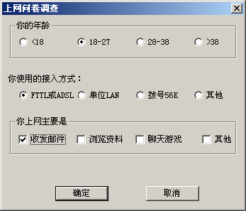
问卷调查是日常生活中经常遇到的调查方式。例如，图3.12就是一个问卷调查对话框，它针对“上网”话题提出了三个问题，每个问题都有4个选项，除最后一个问题外，其余都是单项选择。本例用到了组框、静态文本、单选按钮、复选框等控件。

Slide 29
1．创建并设计对话框
① 创建一个默认的基于对话框应用程序Ex_Research。系统会自动打开对话框编辑器并显示对话框资源模板。单击对话框编辑器工具栏上的“切换网格”按钮 ，显示对话框网格。打开属性对话框，将对话框标题改为“上网问卷调查”。
② 调整对话框的大小，删除对话框中间的“TODO: 在这里设置对话控制。”静态文本控件，将“确定”和“取消”按钮移至对话框的下方，并向对话框中添加组框（Group）控件，然后调整其大小和位置。
③ 右击添加的组框控件，从弹出的快捷菜单中选择“属性”命令，出现该控件的属性对话框，在“常规”选项卡中可以看到它的ID为默认的IDC_STATIC。将其“标题”（Caption）属性内容由“Static”改成“你的年龄”。在组框控件的“样式”（Styles）属性中，“水平排列”属性用来指定文本在顶部的左边（Left）、居中（Center）还是右边（Right）。默认（Default）选项表示左对齐。

Slide 30
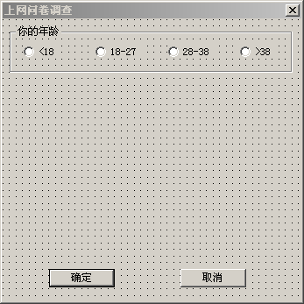
④ 在组框内添加4个单选按钮，默认的ID依次为IDC_RADIO1、IDC_RADIO2、IDC_RADIO3和IDC_RADIO4。在其属性对话框中将ID属性内容分别改成IDC_AGE_L18、IDC_AGE_18T27、IDC_AGE_28T38和IDC_AGE_M38，然后将其“标题”属性内容分别改成“< 18”、“18 - 27”、“28 - 38”和“> 38”，最后调整位置，结果如图3.13所示。

Slide 31
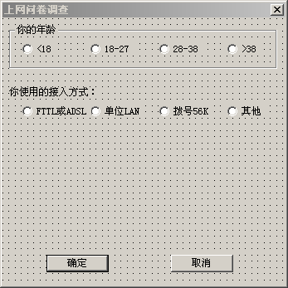
⑤ 接下来添加一个静态文本，标题设为“你使用的接入方式：”，然后在其下再添加4个单选按钮，标题分别是“FTTL或ADSL”、“单位LAN”、“拨号56K”和“其他”，并将相应的ID属性依次改成：IDC_CM_FTTL、IDC_CM_LAN、IDC_CM_56K和IDC_CM_OTHER。用对话框编辑器工具栏的按钮命令调整控件左右之间的间距，结果如图3.14所示。

Slide 32
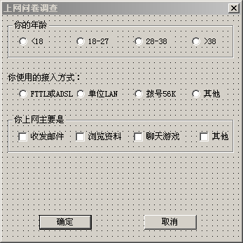
⑥ 在对话框的下方，再添加一个组框控件，其标题为“你上网主要是”。然后添加4个复选框，其标题分别为“收发邮件”、“浏览资料”、“聊天游戏”和“其他”，ID分别为IDC_DO_POP、IDC_DO_READ、IDC_DO_GAME和IDC_DO_OTHER。结果如图3.15 所示。

Slide 33
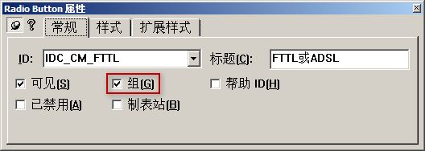
⑦ 单击工具栏上的测试对话框按钮 。对话框测试后，可以发现：顺序添加的这8个单选按钮全部变成一组，也就是说，在这组中只有一个单选按钮被选中，这不符合本意。解决这个问题的最好的办法是将每一组中的第一个单选按钮的“组”属性选中。因此，分别将以上两个问题中的第一个单选按钮的“组”属性均选中。图3.16所示是对第二个问题设置的结果。
⑧ 单击对话框编辑器工具栏上的切换辅助线按钮 ，然后将对话框中的控件调整到辅助线以内，并适当对其他控件进行调整。这样，整个问卷调查的对话框就设计好了，单击工具栏上的 按钮测试对话框。

Slide 34
2．完善代码
① 将项目工作区切换到ClassView选项卡，展开CEx_ResearchDlg类的所有成员，双击OnInitDialog函数结点，将会在文档窗口中自动定位到该函数的实现代码处，在此函数添加下列初始化代码：
BOOL CEx_ResearchDlg::OnInitDialog()
{
CDialog::OnInitDialog();
…
CheckRadioButton(IDC_AGE_L18, IDC_AGE_M38, IDC_AGE_18T27);
CheckRadioButton(IDC_CM_FTTL, IDC_CM_OTHER, IDC_CM_FTTL);
CButton* pBtn = (CButton*)GetDlgItem(IDC_DO_POP);
pBtn->SetCheck(1); // 使“收发邮件”复选框选中
return TRUE; // return TRUE unless you set the focus to a control
}

Slide 35
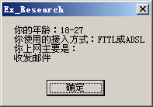
② 打开MFC ClassWizard对话框，在CEx_ResearchDlg类中添加IDOK按钮的BN_CLICKED消息映射，并添加下列代码。
③ 编译并运行，出现“上网问卷调查”对话框，当回答问题后，按“确定”按钮，出现如图3.17所示的消息对话框，显示选择的结果内容。

Slide 36

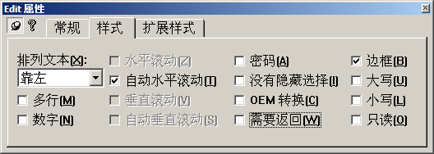
3.3.1 编辑框的属性和通知消息
用对话框编辑器可以方便地设置编辑框的属性和风格，如图3.18所示。

Slide 37

表3.2还列出其中各项的含义。
项目 | 说明
排列文本（Align Text） | 各行文本对齐方式：Left、Center、Right，默认为Left
多行（Multiline） | 选中时为多行编辑框，否则为单行编辑框
数字（Number） | 选中时控件只能输入数字
水平滚动（Horizontal Scroll） | 水平滚动，仅对多行编辑框有效
自动水平滚动（Auto HScroll） | 当用户在行尾输入一个字符时，文本自动向右滚动
垂直滚动（Vertical Scroll） | 垂直滚动，仅对多行编辑框有效
自动垂直滚动（Auto VScroll） | 当用户在最后一行按Enter键时，文本自动向上滚动一页，仅对多行编辑框有效
密码（Password） | 选中时，输入编辑框的字符都将显示为“*”，仅对单行编辑框有效
没有隐藏选择（No Hide Selection） | 通常情况下，当编辑框失去键盘焦点时，被选择的文本仍然反色显示。选中时，则不具备此功能
OEM转换（OEM Convert） | 选中时，实现对特定字符集的字符转换
需要返回（Want Return） | 选中时，用户按下Enter键，编辑框中就会插入一个回车符
边框（Border） | 选中时，在控件的周围存在边框
大写（Uppercase） | 选中时，输入在编辑框的字符全部转换成大写形式
小写（Lowercase） | 选中时，输入在编辑框的字符全部转换成小写形式
只读（Read-Only） | 选中时，防止用户输入或编辑文本

Slide 38
当编辑框的文本修改或者被滚动时，会向其父窗口发送一些消息，如表3.3所示。
通知消息 | 说明
EN_CHANGE | 当编辑框中的文本已被修改，在新的文本显示之后发送此消息
EN_HSCROLL | 当编辑框的水平滚动条被使用，在更新显示之前发送此消息
EN_KILLFOCUS | 编辑框失去键盘输入焦点时发送此消息
EN_MAXTEXT | 文本数目到达了限定值时发送此消息
EN_SETFOCUS | 编辑框得到键盘输入焦点时发送此消息
EN_UPDATE | 编辑框中的文本已被修改，新的文本显示之前发送此消息
EN_VSCROLL | 当编辑框的垂直滚动条被使用，在更新显示之前发送此消息

Slide 39

1．口令设置
口令设置在编辑框中不同于一般的文本编辑框，用户输入的每个字符都被一个特殊的字符代替显示，这个特殊的字符称为口令字符。默认的口令字符是“*”，应用程序可以用成员函数CEdit::SetPasswordChar 来定义自己的口令字符，其函数原型如下：
void SetPasswordChar( TCHAR ch );
其中，参数ch表示设定的口令字符；当ch = 0时，编辑框内将显示实际字符。

Slide 40
2．选择文本
当在编辑框中编辑文本时，往往需要选定文本作为整体进行各种编辑操作。用户可以用鼠标或键盘来选择文本。用鼠标来选择文本的操作方法是：在要选择的文本的一端按下鼠标左键并拖动鼠标，到另一端释放鼠标键。用键盘来选择文本的方法是：在按光标方向移动键的同时，按住Shift键。
3．设置编辑框的页面边距
设置编辑框的页面边距可以使文本在编辑框显示更具满意效果，这在多行编辑框中尤为重要，应用程序可通过调用成员函数CEdit::SetMargins来实现，这个函数的原型如下：
void SetMargins( UINT nLeft, UINT nRight );
其中，参数nLeft和nRight分别用来指定左、右边距的像素大小。

Slide 41
4．剪贴板操作
编辑框通过CEdit类的Copy、Paste和Cut成员函数来实现文本的复制、粘贴、剪切的操作，并还自动支持键盘快捷操作，其对应的快捷键分别为Ctrl+C、Ctrl+V和Ctrl+X。若应用程序调用CEdit::Undo函数时，则还可撤销当前的操作，再调用一次该函数，则恢复刚才的操作。例如下面的代码：
if (m_Edit.CanUndo()) m_Edit.Undo();
5．获取多行编辑框文本
获取多行编辑框控件的文本有两种方法：
一种是使用DDX/DDV，当将编辑框控件所关联的变量类型选定为CString后，则不管多行编辑框的文本有多少都可用此变量来保存，从而能简单地解决多行文本的读取。但这种方法不能单独获得多行编辑框中的某一行文本。

Slide 42
另一种方法是使用编辑框CEdit类的相关成员函数来获取文本。例如，下面的代码将显示编辑框中第二行的文本内容：
char str[100];
if (m_Edit.GetLineCount()>=2) // 判断多行编辑框的文本是否有两行以上
{
int nChars;
nChars = m_Edit.LineLength(m_Edit.LineIndex(1));
// 获取第二行文本的字符个数。0表示第一行，1表示第二行，依此类推。
// LineIndex用于将文本行转换成能被LineLength识别的索引
m_Edit.GetLine(1,str,nChars); // 获取第二行文本
str[nChars] = '\0'; MessageBox(str);
}

Slide 43


一个旋转按钮控件通常是与一个相伴的控件一起使用的，这个控件称为“伙伴窗口”。 若相伴的控件的Tab键次序刚好在旋转按钮控件的前面，则这时的旋转按钮控件可以自动定位在它的伙伴窗口的旁边，看起来就像一个单一的控件。通常，将一个旋转按钮控件与一个编辑框一起使用，以提示用户进行数字输入。单击向上箭头使当前位置向最大值方向移动，而单击向下箭头使当前位置向最小值的方向移动，如图3.19所示。

Slide 44
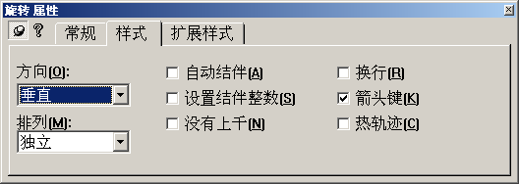
1．旋转按钮控件常用的风格
旋转按钮控件有许多风格，它们都可以通过旋转按钮控件属性对话框进行设置，如 图3.20所示。其中各项的含义见表3.4所示。
项目 | 说明
方向（Orientation） | 控件放置方向：Vertical（垂直）、Horizontal（水平）
排列（Alignment） | 控件在伙伴窗口的位置安排：Unattached（不相干）、Right（右边）、Left（左边）
自动结伴（Auto Buddy） | 选中此项，自动选择一个Z-order中的前一个窗口作为控件的伙伴窗口
自动结伴整数（Set Buddy Integer） | 选中此项，使控件设置伙伴窗口数值，这个值可以是十进制或十六进制
没有上千（No Thousands） | 选中此项，不在每隔三个十进制数字的地方加上千分隔符
换行（Wrap） | 选中此项，当增加或减小的数值超出范围，则从最小值或最大值开始回绕
箭头键（Arrow Keys） | 选中此项，当按下向上和向下方向键时，也能增加或减小
热轨迹（Hot Track） | 选中此项，当光标移过控件时，突出显示控件的上下按钮

Slide 45
2．旋转按钮控件的基本操作
成员函数SetBase是用来设置其基数的，这个基数值决定了伙伴窗口显示的数字是十进制还是十六进制。如果成功则返回先前的基数值，如果给出的是一个无效的基数则返回一个非零值。函数的原型如下：
int SetBase( int nBase );
其中，参数nBase表示控件的新的基数，如10表示十进制，16表示十六进制等。与此函数相对应的成员函数GetBase是获取旋转按钮控件的基数。
成员函数SetPos和SetRange分别用来设置旋转按钮控件的当前位置和范围，它们的函数原型如下：
int SetPos( int nPos );
void SetRange( int nLower, int nUpper );
3．旋转按钮控件的通知消息
旋转按钮控件的通知消息只有一个：UDN_DELTAPOS，它是在控件的当前数值将要改变时向其父窗口发送的。

Slide 46

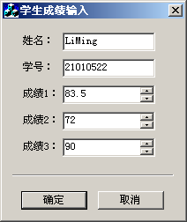
在一个简单的学生成绩结构中，常常有学生的姓名、学号以及三门成绩等内容。为了能够输入这些数据，需要设计一个对话框，如图3.21所示。

Slide 47
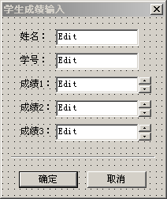
1．添加并设计对话框
① 用MFC AppWizard(exe)创建一个默认的单文档应用程序Ex_Ctrl1SDI。
② 添加一个新的对话框资源，将ID号改为IDD_INPUT，标题为“学生成绩输入”，将对话框字体改为“宋体，9号”。将OK和Cancel按钮标题改为“确定”和“取消”。
③ 调整对话框的大小，将“确定”和“取消”按钮移至对话框的下方，然后显示对话框网格。向对话框添加如表3.5所示的控件，调整控件的位置，结果如图3.22所示。

Slide 48
表3.5 学生成绩输入对话框添加的控件
添加的控件 | ID号 | 标题 | 其他属性
编辑框 | IDC_EDIT_NAME | — | 默认
编辑框 | IDC_EDIT_NO | — | 默认
编辑框 | IDC_EDIT_S1 | — | 默认
旋转按钮控件 | IDC_SPIN_S1 | — | Auto buddy, Right对齐
编辑框 | IDC_EDIT_S2 | — | 默认
旋转按钮控件 | IDC_SPIN_S2 | — | Auto buddy, Set buddy integer, Right对齐
编辑框 | IDC_EDIT_S3 | — | 默认
旋转按钮控件 | IDC_SPIN_S3 | — | Auto buddy, Set buddy integer, Right对齐

Slide 49
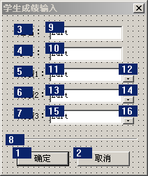
④ 选择“布局”→“Tab次序”菜单命令，或按Ctrl+D键，此时每个控件的左上方都有一个数字，表明了当前Tab键次序，这个次序就是在对话框显示时按Tab键所选择控件的次序。
⑤ 单击对话框中的控件，重新设置控件的Tab键次序，以保证旋转按钮控件的Tab键次序在相对应的编辑框（伙伴窗口）之后，结果如图3.23所示，单击对话框或按Enter键结束Tab Order 方式。
⑥ 双击对话框模板空白处，为该对话框模板创建一个对话框类CInputDlg。

Slide 50
2．完善CInputDlg类代码
① 在MFC ClassWizard的Member Variables选项卡中，确定Class name中是否已选择了CInputDlg，选中所需的控件ID号，双击鼠标或单击Add Variables按钮。依次为表3.6控件增加成员变量。
控件ID号 | 变量类别 | 变量类型 | 变量名 | 范围和大小
IDC_EDIT_NAME | Value | CString | m_strName | ­20
IDC_EDIT_NO | Value | CString | m_strNO | 20
IDC_EDIT_S1 | Value | float | m_fScore1 | 0.0 ~ 100.0
IDC_SPIN_S1 | Control | CSpinButtonCtrl | m_spinScore1 | —
IDC_EDIT_S2 | Value | float | m_fScore2 | 0.0 ~ 100.0
IDC_SPIN_S2 | Control | CSpinButtonCtrl | m_spinScore2 | —
IDC_EDIT_S3 | Value | float | m_fScore3 | 0.0 ~ 100.0
IDC_SPIN_S3 | Control | CSpinButtonCtrl | m_spinScore3 | —

Slide 51
② 在MFC ClassWizard的Messsage Maps选项卡中，为CInputDlg添加WM_INITDIALOG消息映射，并添加下列代码：
BOOL CInputDlg::OnInitDialog()
{
CDialog::OnInitDialog();
m_spinScore1.SetRange( 0, 100 ); // 设置旋转按钮控件范围
m_spinScore2.SetRange( 0, 100 );
m_spinScore3.SetRange( 0, 100 );
return TRUE; // return TRUE unless you set the focus to a control
}

Slide 52
③ 用MFC ClassWizard为CInputDlg增加IDC_SPIN_S1控件的UDN_DELTAPOS消息映射，并添加下列代码：
void CInputDlg::OnDeltaposSpinS1(NMHDR* pNMHDR, LRESULT* pResult)
{
NM_UPDOWN* pNMUpDown = (NM_UPDOWN*)pNMHDR;
UpdateData(TRUE); // 将控件的内容保存到变量中
m_fScore1 += (float)pNMUpDown->iDelta * 0.5f;
if (m_fScore1<0.0)
m_fScore1 = 0.0f;
if (m_fScore1>100.0)
m_fScore1 = 100.0f;
UpdateData(FALSE); // 将变量的内容显示在控件中
*pResult = 0;
}

Slide 53
3．调用对话框
① 打开Ex_Ctrl1SDI单文档应用程序的菜单资源，添加顶层菜单项“测试(&T)”，在其下添加一个菜单项“学生成绩输入(&I)”，ID为ID_TEST_INPUT。
② 用MFC ClassWizard为CMainFrame类添加菜单项ID_TEST_INPUT的COMMAND消息映射，取默认的映射函数名，并添加下列代码：
void CMainFrame::OnTestInput()
{
CInputDlg dlg;
if (IDOK == dlg.DoModal()) {
// 获取对话框数据
CString str;
str.Format("%s, %s, %4.1f, %4.1f, %4.1f",
dlg.m_strName, dlg.m_strNO, dlg.m_fScore1, dlg.m_fScore2, dlg.m_fScore3 );
AfxMessageBox(str);
}
}

Slide 54
③ 在文件MainFrm.cpp的前面添加CInputDlg类的头文件包含：
#include "Ex_Ctrl1SDI.h"
#include "MainFrm.h"
#include "InputDlg.h"
④ 编译并运行，在应用程序的菜单上，选择“测试”→“学生成绩输入”菜单项，将弹出如图3.21所示的对话框。单击成绩1的旋转按钮控件将以0.5增量来改变它的伙伴窗口的数值。而成绩2和成绩3的旋转按钮控件由于设置了“设置结伴整数”属性，因此它按默认增量1自动改变伙伴窗口的数值。

Slide 55

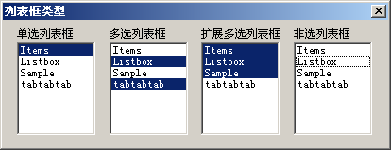
3.4.1 列表框的风格和消息
按性质来分，列表框有单选、多选、扩展多选以及非选4种类型，如图3.24所示。默认样式下的单选列表框让用户一次只能选择一个项，多选列表框可让用户一次选择几个项，而扩展多选列表框允许用户用鼠标拖动或其他特殊组合键进行选择，非选列表框则不提供选择功能。

Slide 56

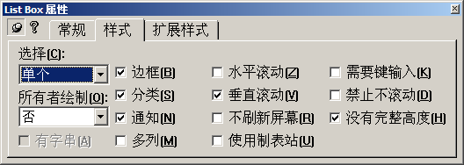
列表框还有一系列其他风格，用来定义列表框的外观及操作方式，这些风格可在如 图3.25所示的列表框属性对话框中设置。表3.7列出样式（Style）各项的含义。

Slide 57
表3.7 列表框的样式属性
项目 | 说明
选择（Selection） | 指定列表框的类型：单选（Single）、多选（Multiple）、扩展多选（Extended）、不选（None）
所有者绘制（Owner Draw） | 自画列表框，默认为No
有字符串（Has Strings） | 选中时，在自画列表框中的项目中含有字符串文本
边框（Border） | 选中时，使列表框含有边框
排序（分类）（Sort） | 选中时，列表框的项目按字母顺序排列
通知（Notify） | 选中时，当用户对列表框操作，就会向父窗口发送通知消息
多列（Multi-Column） | 选中时，指定一个具有水平滚动的多列列表框
水平滚动（Horizontal Scroll） | 选中时，在列表框中创建一个水平滚动条
垂直滚动（Vertical Scroll） | 选中时，在列表框中创建一个垂直滚动条
不刷新屏幕（No Redraw） | 选中时，列表框发生变化后不会自动重画
使用制表站（位）（Use Tabstops） | 选中时，允许使用停止位来调整列表项的水平位置
需要键输入（Want Key Input） | 选中此项，当用户按键且列表框有输入焦点时，就会向列表框的父窗口发送相应消息
禁止不滚动（Disable No Scroll） | 选中时，即使列表框的列表项能全部显示，垂直滚动条也会显示，但此时是禁用的（灰显）
没有完整高度（No Integral Height） | 选中时，在创建列表框的过程中，系统会把用户指定的尺寸完全作为列表框的尺寸，而不管是否会有项目在列表框不能完全显示出来

Slide 58
当列表框中发生了某个动作，如用户双击选择了列表框中某一项时，列表框就会向其父窗口发送一条通知消息。常用的通知消息如表3.8所示。
通知消息 | 说明
LBN_DBLCLK | 用户双击列表框的某项字符串时发送此消息
LBN_KILLFOCUS | 列表框失去键盘输入焦点时发送此消息
LBN_SELCANCEL | 当前选择项被取消时发送此消息
LBN_SELCHANGE | 列表框中的当前选择项将要改变时发送此消息
LBN_SETFOCUS | 列表框获得键盘输入焦点时发送此消息

Slide 59

1．添加列表项
列表框创建时是一个空的列表，需要用户添加或插入一些列表项。CListBox类成员函数AddString 和InsertString 分别用来向列表框增加列表项，其函数原型如下：
int AddString( LPCTSTR lpszItem );
int InsertString( int nIndex, LPCTSTR lpszItem );
其中，列表项的字符串文本由参数pszItem来指定。
上述两个函数只能将字符串增加到列表框中，但有时用户还会需要根据列表项使用其他数据。这时，就需要调用CListBox的SetItemData和SetItemDataPtr，它们能使用户数据和某个列表项关联起来。
int SetItemData( int nIndex, DWORD dwItemData );
int SetItemDataPtr( int nIndex, void* pData );
其中，SetItemData是将一个32位数与某列表项（由nIndex指定）关联起来，而SetItemDataPtr可以将用户的数组、结构体等大量的数据与列表项关联。

Slide 60
2．删除列表项
CListBox类成员函数DeleteString和ResetContent分别用来删除指定的列表项和清除列表框所有项目。它们的函数原型如下：
int DeleteString( UINT nIndex ); // nIndex指定要删除的列表项的索引
void ResetContent( );
需要注意的是，若在添加列表项时使用SetItemDataPtr函数，不要忘记在进行删除操作时及时将关联数据所占的内存空间释放出来。

Slide 61
3．查找列表项
为了保证列表项不会重复地添加在列表框中，有时还需要对列表项进行查找。CListBox类成员函数FindString 和FindStringExact分别用来在列表框中查找所匹配的列表项。其中，FindStringExact的查找精度最高。
int FindString( int nStartAfter, LPCTSTR lpszItem ) const;
int FindStringExact( int nIndexStart, LPCTSTR lpszFind ) const;
其中，lpszFind和lpszItem指定要查找的列表项文本，nStartAfter和nIndexStart指定查找的开始位置，若为-1，则从头至尾查找。

Slide 62
4．列表框的单项选择
当选中列表框中某个列表项，用户可以使用CListBox::GetCurSel来获取这个结果，与该函数相对应的CListBox::SetCurSel 函数是用来设定某个列表项呈选中状态（高亮显示）。
int GetCurSel( ) const; // 返回当前选择项的索引
int SetCurSel( int nSelect );
其中，nSelect指定要设置的列表项索引，错误时这两个函数都将返回LB_ERR。
若要获取某个列表项的字符串，可使用下列函数：
int GetText( int nIndex, LPTSTR lpszBuffer ) const;
void GetText( int nIndex, CString& rString ) const;

Slide 63
5．列表框的多项选择
当在列表框的Style属性对话框中选中多选（Multiple）或扩展多选（Extended）类型后，就可以在列表框中进行多项选择。要想获得选中的多个选项，需要用MFC ClassWizard映射列表框控件的LBN_SELCHANGE消息，并添加类似下面的一些代码：
void CListBoxDlg::OnSelchangeList1()
{
int nCount = m_list.GetSelCount(); // 获取用户选中的项数
if (nCount == LB_ERR) return;
int *buffer = new int[nCount]; // 开辟缓冲区
m_list.GetSelItems(nCount,buffer); // 将各个选项的索引号内容存放在缓冲区中
CString allStr = NULL, str;
for (int i=0; i<nCount; i++)
{
m_list.GetText(buffer[i], str); // 获得各个索引的项目文本
allStr = allStr + "[" + str + "]"; // 处理项目文本
}
delete []buffer; // 释放内存
// MessageBox(allStr); // 处理获得的文本
}

Slide 64

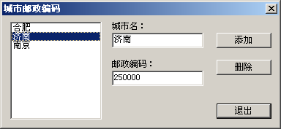
在一组城市邮政编码中，城市名和邮政编码是一一对应的。为了能添加和删除城市邮政编码列表项，需要设计一个这样的对话框，如图3.26所示。

Slide 65
1．添加并设计对话框
① 用MFC AppWizard(exe)创建一个默认的单文档应用程序Ex_Ctrl2SDI。
② 向应用程序中添加一个对话框资源IDD_CITYZIP，标题定为“城市邮政编码”，字体设为“宋体，9号”，创建此对话框类为CCityDlg。删除原来的Cancel按钮，将OK按钮标题改为“退出”
③ 打开对话框网格，参照图3.27的控件布局，用编辑器为对话框添加如表3.9所示的一些控件。
添加的控件 | ID号 | 标题 | 其他属性
列表框 | IDC_LIST1 | — | 默认
编辑框（城市名） | IDC_EDIT_CITY | — | 默认
编辑框（邮政编码） | IDC_EDIT_ZIP | — | 默认
按钮（添加） | IDC_BUTTON_ADD | 添加 | 默认
按钮（修改） | IDC_BUTTON_DEL | 修改 | 默认

Slide 66
2．完善CCityDlg类代码
① 打开ClassWizard的Member Variables选项卡，看看Class name是否是CCityDlg，然后选中所需的控件ID号，双击鼠标或单击Add Variables按钮，依次为下列控件增加成员变量，如表3.10所示。
控件ID号 | 变量类别 | 变量类型 | 变量名 | 范围和大小
IDC_LIST1 | Control | CListBox | m_ListBox | —
IDC_EDIT_CITY | Value | CString | m_strCity | 40
IDC_EDIT_ZIP | Value | DWORD | m_dwZipCode | 100 000~999 999

Slide 67
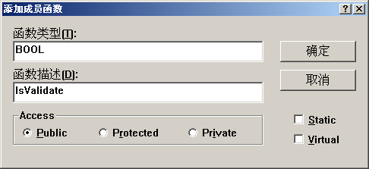
② 将项目工作区切换到ClassView选项卡，右击CCityDlg类名，从弹出的快捷菜单中选择Add Member Function命令，弹出如图3.27所示的“添加成员函数”对话框，在“函数类型”（Function Type）文本框中输入BOOL，在“函数描述”（Function Declaration）文本框中输入IsValidate，单击“确定”按钮。

Slide 68
③ 在CCityDlg::IsValidate函数中输入下列代码：
BOOL CCityDlg::IsValidate()
{
UpdateData();
m_strCity.TrimLeft();
if (m_strCity.IsEmpty()) {
MessageBox("城市名输入无效！"); return FALSE;
}
return TRUE;
}

Slide 69
④ 打开MFC ClassWizard，切换到Messsage Maps选项卡，为对话框添加WM_ INITDIALOG消息映射，并增加下列代码：
BOOL CCityDlg::OnInitDialog()
{
CDialog::OnInitDialog();
m_dwZipCode = 100000; // 设置初始的邮政编码
UpdateData( FALSE ); // 将邮政编码显示在控件中
GetDlgItem(IDC_BUTTON_DEL)->EnableWindow(FALSE); // 使“删除”按钮显灰
return TRUE; // return TRUE unless you set the focus to a control
}

Slide 70
⑤ 打开MFC ClassWizard，切换到Messsage Maps选项卡，为按钮IDC_BUTTON_ADD添加BN_CLICKED的消息映射，并增加下列代码：
void CCityDlg::OnButtonAdd()
{
if (!IsValidate()) return;
int nIndex = m_ListBox.FindStringExact( -1, m_strCity );
if (nIndex != LB_ERR ){
MessageBox("该城市已添加！"); return;
}
nIndex = m_ListBox.AddString( m_strCity );
m_ListBox.SetItemData( nIndex, m_dwZipCode );
}

Slide 71
⑥ 用MFC ClassWizard为按钮IDC_BUTTON_DEL添加BN_CLICKED的消息映射，并增加下列代码：
void CCityDlg::OnButtonDel()
{
int nIndex = m_ListBox.GetCurSel();
if (nIndex != LB_ERR ){
m_ListBox.DeleteString( nIndex );
} else
GetDlgItem(IDC_BUTTON_DEL)->EnableWindow( FALSE );
}

Slide 72
⑦ 用MFC ClassWizard为列表框IDC_LIST1添加LBN_SELCHANGE（当前选择项发生变化产生的消息）的消息映射，并增加下列代码。这样，当单击列表框的城市名时，将会在编辑框中显示出城市名和邮政编码。
void CCityDlg::OnSelchangeList1()
{
int nIndex = m_ListBox.GetCurSel();
if (nIndex != LB_ERR ){
m_ListBox.GetText( nIndex, m_strCity );
m_dwZipCode = m_ListBox.GetItemData( nIndex );
UpdateData( FALSE ); // 使当前列表项所关联的内容显示在控件上
GetDlgItem(IDC_BUTTON_DEL)->EnableWindow( TRUE );
}
}

Slide 73
3．调用对话框
① 打开Ex_Ctrl2SDI单文档应用程序的菜单资源，添加顶层菜单项“测试(&T)”，在其下添加一个菜单项“城市邮政编码(&C)”，ID为ID_TEST_CITY。
② 用MFC ClassWizard为CMainFrame类添加菜单项ID_TEST_CITY的COMMAND消息映射，取默认的映射函数名，并添加下列代码：
void CMainFrame::OnTestCity()
{
CCityDlg dlg;
dlg.DoModal();
}
③ 在文件MainFrm.cpp的前面添加CCityDlg类的头文件包含：
#include "MainFrm.h"
#include "CityDlg.h"
④ 编译运行后，在应用程序的菜单中，选择“测试”→“城市邮政编码”菜单项，将弹出如前图3.26所示的对话框。

Slide 74

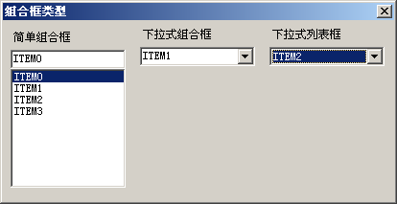
3.5.1 组合框的风格类型和消息
按照组合框的主要风格特征，可把组合框分为三类：简单组合框、下拉式组合框、下拉式列表框，如图3.28所示。

Slide 75

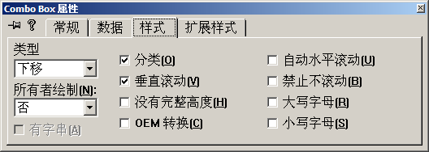
组合框还有其他一些风格，这些风格可在如图3.29所示的组合框的属性对话框中设置。其各项含义见表3.11。

Slide 76
表3.11 组合框的Style属性
项目 | 说明
类型（Type） | 设置组合框的类型：Simple（简单）、Dropdown（下拉）、Drop List（下拉列表框）
所有者绘制（Owner Draw） | 自画组合框，默认为No
有字符串（Has Strings） | 选中时，在自画组合框中的项目中含有字符串文本
排序（分类）（Sort） | 选中时，组合框的项目按字母顺序排列
垂直滚动（Vertical Scroll） | 选中时，在组合框中创建一个垂直滚动条
没有完整高度（No Integral Height） | 选中时，在创建组合框的过程中，系统会把用户指定的尺寸完全作为组合框的尺寸，而不管是否会有项目在组合框中的列表中不能完全显示出来
OEM转换（OEM Convert） | 选中时，实现对特定字符集的字符转换
自动水平滚动（Auto HScroll） | 当用户在行尾输入一个字符时，文本自动向右滚动
禁止不滚动（Disable No Scroll） | 选中时，即使组合框的列表项能全部显示，垂直滚动条也会显示，但此时是禁用的（灰显）
大写字母（Uppercase） | 选中时，输入在编辑框的字符全部转换成大写形式
小写字母（Lowercase） | 选中时，输入在编辑框的字符全部转换成小写形式

Slide 77
在组合框的通知消息中，有的是列表框发出的，有的是编辑框发出的，如表3.12所示。
通知消息 | 说明
CBN_CLOSEUP | 当组合框的列表关闭时发送此消息
CBN_DBLCLK | 用户双击组合框的某项字符串时发送此消息
CBN_DROPDOWN | 当组合框的列表打开时发送此消息
CBN_EDITCHANGE | 同编辑框的EN_CHANGE消息
CBN_EDITUPDATE | 同编辑框的EN_UPDATE消息
CBN_SELENDCANCEL | 当前选择项被取消时发送此消息
CBN_SELENDOK | 当用户选择一个项并按下Enter键或单击下拉箭头 ()隐藏列表框时发送此消息
CBN_KILLFOCUS | 组合框失去键盘输入焦点时发送此消息
CBN_SELCHANGE | 组合框中的当前选择项将要改变时发送此消息
CBN_SETFOCUS | 组合框获得键盘输入焦点时发送此消息

Slide 78

组合框的操作大致分为两类，一类是对组合框中的列表框进行操作，另一类是对组合框中的编辑框进行操作。这些操作都可以调用CComboBox成员函数来实现，如表3.13 所示。

Slide 79

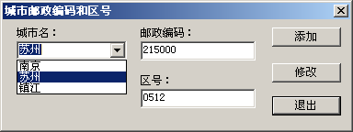
在前面的示例中，只是简单地涉及城市名和邮政编码的对应关系。实际上，城市名还和区号一一对应，为此本例需要设计这样的对话框，如图3.30所示。

Slide 80
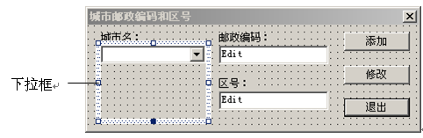
1．添加并设计对话框
① 用MFC AppWizard(exe)创建一个默认的单文档应用程序Ex_Ctrl3SDI。
② 向应用程序中添加一个对话框资源IDD_CITYZONE，标题定为“城市邮政编码和区号”，字体设为“宋体，9号”，创建此对话框类为CCityZoneDlg。删除原来的Cancel按钮，将OK按钮标题改为“退出”。
③ 打开对话框网格，参照图3.31所示的控件布局，为对话框添加如表3.14所示的一些控件。

Slide 81
表3.14 城市邮政编码和区号对话框添加的控件
添加的控件 | ID号 | 标题 | 其他属性
组合框 | IDC_COMBO1 | — | 默认
编辑框(邮政编码) | IDC_EDIT_ZIP | — | 默认
编辑框(区号) | IDC_EDIT_ZONE | — | 默认
按钮(添加) | IDC_BUTTON_ADD | 添加 | 默认
按钮(修改) | IDC_BUTTON_CHANGE | 修改 | 默认

Slide 82
2．完善CCityZoneDlg类代码
① 打开MFC ClassWizard的Member Variables选项卡，看看Class name是否是CCityZoneDlg，然后选中所需的控件ID号，双击鼠标或单击Add Variables按钮。依次为下列控件增加成员变量，如表3.15所示。
控件ID号 | 变量类别 | 变量类型 | 变量名 | 范围和大小
IDC_COMBO1 | Control | CComboBox | m_ComboBox | —
IDC_COMBO1 | Value | CString | m_strCity | ­20
IDC_EDIT_ZONE | Value | CString | m_strZone | 10
IDC_EDIT_ZIP | Value | CString | m_strZip | 6
② 将项目工作区切换到ClassView选项卡，右击CCityZoneDlg类名，从弹出的快捷菜单中选择Add Member Function命令，弹出“添加成员函数”对话框，在“函数类型”框中输入“BOOL”，在“函数声明”框中输入“IsValidate”，单击“确定”按钮。

Slide 83
③ 在CCityZoneDlg::IsValidate函数中输入下列代码：
BOOL CCityZoneDlg::IsValidate()
{
UpdateData();
m_strCity.TrimLeft();
if (m_strCity.IsEmpty()){
MessageBox("城市名输入无效！"); return FALSE;
}
m_strZip.TrimLeft();
if (m_strZip.IsEmpty()) {
MessageBox("邮政编码输入无效！"); return FALSE;
}
m_strZone.TrimLeft();
if (m_strZone.IsEmpty()) {
MessageBox("区号输入无效！"); return FALSE;
}
return TRUE;
}

Slide 84
④ 打开MFC ClassWizard，切换到Messsage Maps选项卡，为按钮IDC_BUTTON_ADD添加BN_CLICKED的消息映射，并增加下列代码：
void CCityZoneDlg::OnButtonAdd()
{
if (!IsValidate()) return;
int nIndex = m_ComboBox.FindStringExact( -1, m_strCity );
if (nIndex != CB_ERR ){
MessageBox("该城市已添加！"); return;
}
CString strData;
strData.Format("%s,%s", m_strZip, m_strZone);
// 将邮政编码和区号合并为一个字符串
m_ComboBox.SetItemDataPtr( nIndex, new CString(strData) );
}

Slide 85
⑤ 用MFC ClassWizard为按钮IDC_BUTTON_CHANGE添加BN_CLICKED的消息映射，并增加下列代码：
void CCityZoneDlg::OnButtonChange()
{
if (!IsValidate()) return;
int nIndex = m_ComboBox.FindStringExact( -1, m_strCity );
if (nIndex != CB_ERR ){
delete (CString*)m_ComboBox.GetItemDataPtr( nIndex );
CString strData;
strData.Format("%s,%s", m_strZip, m_strZone);
m_ComboBox.SetItemDataPtr( nIndex, new CString(strData) );
}
}

Slide 86
⑥ 用MFC ClassWizard为组合框IDC_COMBO1添加CBN_SELCHANGE（当前选择项发生改变时发出的消息）的消息映射，并增加下列代码：
void CCityZoneDlg::OnSelchangeCombo1()
{
int nIndex = m_ComboBox.GetCurSel();
if (nIndex != CB_ERR ){
m_ComboBox.GetLBText( nIndex, m_strCity );
CString strData;
strData = *(CString*)m_ComboBox.GetItemDataPtr( nIndex );
// 分解字符串
int n = strData.Find(',');
m_strZip = strData.Left( n ); // 前面的n个字符
m_strZone = strData.Mid( n+1 ); // 从中间第n+1字符到未尾的字符串
UpdateData( FALSE );
}
}

Slide 87
⑦ 用MFC ClassWizard为对话框添加WM_DESTROY的消息映射，并增加下列代码：
void CCityZoneDlg::OnDestroy() // 此消息是当对话框关闭时发送的
{
for (int nIndex = m_ComboBox.GetCount()-1; nIndex>=0; nIndex--)
{
// 删除所有与列表项相关联的CString数据，并释放内存
delete (CString *)m_ComboBox.GetItemDataPtr(nIndex);
}
CDialog::OnDestroy();
}

Slide 88
3．调用对话框
① 打开Ex_Ctrl3SDI单文档应用程序的菜单资源，添加顶层菜单项“测试(&T)”，在其下添加一个菜单项“城市邮政编码和区号(&Z)”，ID为ID_TEST_CITYZONE。
② 用MFC ClassWizard为CMainFrame类添加菜单项ID_TEST_CITYZONE的COMMAND消息映射，取默认的映射函数名，并添加下列代码：
void CMainFrame::OnTestCityzone()
{
CCityZoneDlg dlg;
dlg.DoModal();
}
③ 在文件MainFrm.cpp的前面添加CCityZoneDlg类的头文件包含：
#include "MainFrm.h"
#include "CityZoneDlg.h"
④ 编译运行并测试。

Slide 89

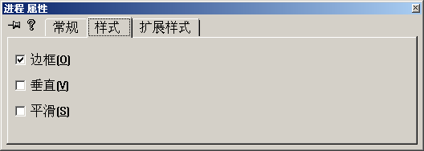
3.6.1 进展条
进展条（又称进程条）是一个如图3.32所示的控件。除了能表示一个过程进展情况外，使用进展条还可表示温度、水平面或类似的测量值。
1．进展条的风格
打开进展条的属性对话框，如图3.33所示，可以看到它的风格属性并不是很多。其中，“边框”（Border）用来指定进展条是否有边框，“垂直”（Vertical）用来指定进展条是水平还是垂直的，不选中该属性，表示进展条从左到右水平显示。“平滑”（Smooth）表示平滑地填充进展条，若不选中则表示将用块来填充，如图3.32所示。

Slide 90

2．进展条的基本操作
进展条的基本操作有：设置其范围、当前位置、设置增量等。这些操作都是通过CProgressCtrl类的相关成员函数来实现的。
int SetPos( int nPos );
int GetPos();
这两个函数分别用来设置和获取进展条的当前位置。需要说明的是，这个当前位置是指在SetRange中的上限和下限范围之间的位置。
void SetRange( short nLower, short nUpper );
void SetRange32(int nLower, int nUpper );
void GetRange( int & nLower, int& nUpper );

Slide 91
它们分别用来设置和获取进展条范围的上限和下限。一旦设置后，还会重画此进展条来反映新的范围。成员函数SetRange32为进展条设置32位的范围。参数nLower和nUpper 分别表示范围的下限(默认值为0)和上限(默认值为100)。
int SetStep( int nStep );
该函数用来设置进展条的步长并返回原来的步长，默认步长为10。
int StepIt();
该函数将当前位置向前移动一个步长并重画进展条以反映新的位置。函数返回进展条上一次的位置。

Slide 92
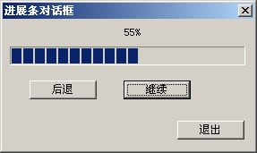
3．使用进展条示例
该示例创建的对话框，内有一个进展条、一个静态文本和两个按钮，如图3.34所示。

Slide 93
（1）添加并设计对话框
① 用MFC AppWizard(exe)创建一个默认的单文档应用程序Ex_Ctrl4SDI。
② 向应用程序中添加一个对话框资源IDD_PROGRESS，标题定为“进展条对话框”，字体设为“宋体，9号”，创建此对话框类为CProgressDlg。删除原来的Cancel按钮，将OK按钮标题改为“退出”。
③ 打开对话框网格，用编辑器为对话框添加如表3.16所示的一些控件，调整控件的位置，结果如图3.34所示。
添加的控件 | ID号 | 标题 | 其他属性
静态文本 | IDC_STATIC_TEXT | 默认 | 对齐设为Center，其余默认
进展条 | IDC_PROGRESS1 | — | 默认
按钮(后退) | IDC_BUTTON_BACK | — | 默认
按钮(继续) | IDC_BUTTON_GOON | — | 默认

Slide 94
（2）完善CProgressDlg类代码
① 打开ClassWizard的Member Variables选项卡，看看Class name是否是CProgressDlg，选中控件ID号IDC_STATIC_TEXT，双击鼠标或单击Add Variables按钮，为其添加一个CString类型变量m_strPercent。再为进展条IDC_PROGRESS1控件添加一个CProgressCtrl类变量m_Progress。
② 为CProgressDlg类添加一个成员函数UpdatePercentText，用来当进展条位置变化后更新静态文本控件显示的百分比。代码如下：
void CProgressDlg::UpdatePercentText()
{
int nPos = m_Progress.GetPos(); // 获取进展条当前位置
int nLow, nUp;
m_Progress.GetRange(nLow, nUp); // 获取进展条范围
m_strPercent.Format("%4.0f%%", (float)nPos/(float)(nUp-nLow)*100.0);
UpdateData(FALSE);
}

Slide 95
③ 用MFC ClassWizard为CProgressDlg类添加WM_INITDIALOG消息映射，并添加下列初始化代码：
BOOL CProgressDlg::OnInitDialog()
{
CDialog::OnInitDialog();
m_Progress.SetRange( 0, 100 ); // 设置进展条范围
m_Progress.SetStep(5); // 设置进展条步长
m_Progress.SetPos(30);
UpdatePercentText();
return TRUE; // return TRUE unless you set the focus to a control
}

Slide 96
④ 用MFC ClassWizard为按钮IDC_BUTTON_BACK添加BN_CLICKED消息映射，并增加下列代码：
void CProgressDlg::OnButtonBack()
{
int nPos = m_Progress.GetPos(); // 获取进展条当前位置
int nLow, nUp;
m_Progress.GetRange(nLow, nUp); // 获取进展条范围
nPos = nPos-5;
if (nPos<nLow)
nPos = nLow;
m_Progress.SetPos( nPos );
UpdatePercentText();
}

Slide 97
⑤ 用MFC ClassWizard为按钮IDC_BUTTON_GOON添加BN_CLICKED的消息映射，并增加下列代码：
void CProgressDlg::OnButtonGoon()
{
m_Progress.StepIt();
UpdatePercentText();
}

Slide 98
（3）调用对话框
① 打开Ex_Ctrl4SDI单文档应用程序的菜单资源，添加顶层菜单项“测试(&T)”，在其下添加一个菜单项“进展条对话框(&S)”，ID为ID_TEST_PROGRESS。
② 用MFC ClassWizard为CMainFrame类添加菜单项ID_TEST_PROGRESS的COMMAND消息映射，取默认的映射函数名，并添加下列代码：
void CMainFrame::OnTestProgress()
{
CProgressDlg dlg;
dlg.DoModal();
}
③ 在文件MainFrm.cpp的前面添加CProgressDlg类的头文件包含：
#include "MainFrm.h"
#include "ProgressDlg.h"
④ 编译运行并测试。

Slide 99

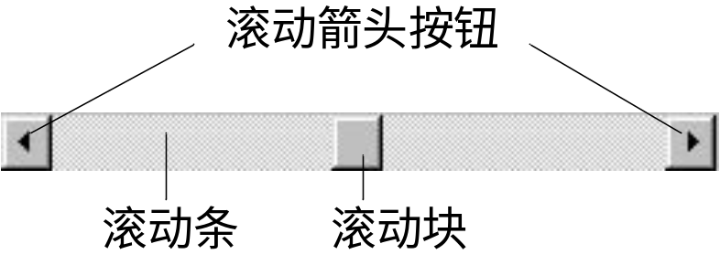
根据滚动条的走向，可分为垂直滚动条和水平滚动条两种类型。这两种类型滚动条的组成部分都是一样的，两端都有两个箭头按钮，中间有一个可沿滚动条方向移动的滚动块，如图3.35所示。

Slide 100
1．滚动条的基本操作
由于滚动条控件的默认滚动范围是0到0，因此如果使用滚动条之前不设定其滚动范围，那么滚动条中的滚动块就滚动不起来。在MFC的CScrollBar类中，用函数SetScrollRange来设置滚动条的滚动范围，其原型如下：
SetScrollRange( int nMinPos, int nMaxPos, BOOL bRedraw = TRUE );
其中，nMinPos和nMaxPos表示滚动位置的最小值和最大值。bRedraw为重画标志，当为TRUE时，滚动条被重画。
在CScrollBar类中，设置滚动块位置操作是由SetScrollPos函数来完成的，其原型 如下：
int SetScrollPos( int nPos, BOOL bRedraw = TRUE );
其中，nPos表示滚动块的新位置，它必须是在滚动范围之内。
与SetScrollRange 和SetScrollPos相对应的两个函数分别用来获取滚动条的当前范围以及当前滚动位置：
void GetScrollRange( LPINT lpMinPos, LPINT lpMaxPos ) ;
int GetScrollPos();

Slide 101
2．WM_HSCROLL或WM_VSCROLL消息
当对滚动条进行操作时，滚动条就会向父窗口发送WM_HSCROLL或WM_VSCROLL消息（分别对应于水平滚动条和垂直滚动条）。这些消息是通过MFC ClassWizard在其对话框（滚动条的父窗口）中进行映射的，并产生相应的消息映射函数OnHScroll和OnVScroll，其原型如下：
afx_msg void OnHScroll( UINT nSBCode, UINT nPos, CScrollBar* pScrollBar );
afx_msg void OnVScroll( UINT nSBCode, UINT nPos, CScrollBar* pScrollBar );

Slide 102
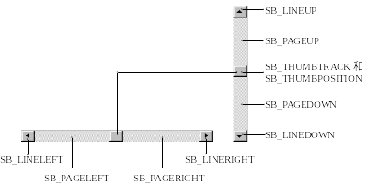
其中，nPos表示滚动块的当前位置，pScrollBar表示由滚动条控件的指针，nSBCode表示滚动条的通知消息。如图3.36表示，当鼠标单击滚动条的不同部位时，所产生的通知消息也不同。

Slide 103
表3.17列出了各通知消息的含义。
通知消息 | 说明
SB_LEFT、SB_RIGHT | 滚动到最左端或最右端时发送此消息
SB_TOP、SB_BOTTOM | 滚动到最上端或最下端时发送此消息
SB_LINELEFT、SB_LINERIGHT | 向左或右滚动一行(或一个单位)时发送此消息
SB_LINEUP、SB_LINEDOWN | 向上或下滚动一行(或一个单位)时发送此消息
SB_PAGELEFT、SB_PAGERIGHT | 向左或右滚动一页时发送此消息
SB_PAGEUP、SB_PAGEDOWN | 向上或下滚动一页时发送此消息
SB_THUMBPOSITION | 滚动到某绝对位置时发送此消息
SB_THUMBTRACK | 拖动滚动块时发送此消息
SB_ENDSCROLL | 滚动结束时发送此消息

Slide 104

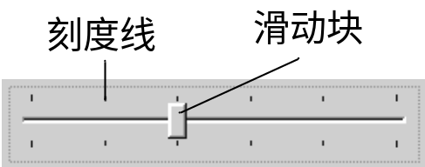
滑动条按照应用程序中指定的增量来移动。例如，如果用户指定此滑动条的范围为5，则滑动块只能有6个位置，包括在滑动条控件最左边的一个位置和另外5个在此范围内每隔一个增量的位置。通常，这些位置都是由相应的刻度线来标识的，如图3.37所示。

Slide 105
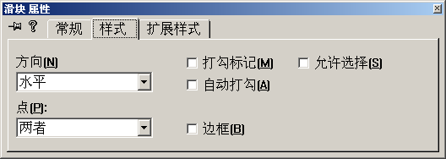
1．滑动条的风格和消息
滑动条控件有许多风格，它们都可以通过滑动条控件的属性对话框进行设置，如图3.38所示。表3.18列出该属性对话框的各项含义。
项目 | 说明
方向（Orientation） | 控件放置方向：Vertical（垂直）、Horizontal（水平，默认）
点（Point） | 刻度线在滑动条控件中放置的位置：Both（两边都有）、Top/Left（水平滑动条的上边或垂直滑动条的左边，同时滑动块的尖头指向有刻度线的那一边）、Bottom/Right（水平滑动条的下边或垂直滑动条的右边，同时滑动块的尖头指向有刻度线的那一边）
打勾标记（Tick Marks） | 选中此项，在滑动条控件上显示刻度线
自动打勾（Auto Ticks） | 选中此项，滑动条控件上的每个增量位置处都有刻度线，并且增量大小自动根据其范围来确定
边框（Border） | 选中此项，控件周围有边框
允许选择（Enable Selection） | 选中此项，控件中供用户选择的数值范围高亮显示

Slide 106
2．滑动条的基本操作
MFC的CSliderCtrl 类提供了滑动条控件的各种操作函数，这其中包括范围、位置设置和获取等。成员函数SetPos和SetRange分别用来设置滑动条的位置和范围，其原型 如下：
void SetPos( int nPos );
void SetRange( int nMin, int nMax, BOOL bRedraw = FALSE );
其中，参数nPos表示新的滑动条位置。bMin和nMax表示滑动条的最小和最大位置，bRedraw表示重画标志，为TRUE时，滑动条被重画。
成员函数SetTic用来设置滑动条控件中的一个刻度线的位置。函数成功调用后返回非零值；否则返回0。函数原型如下：
BOOL SetTic( int nTic );
其中，参数nTic表示刻度线的位置。

Slide 107
成员函数SetTicFreq用来设置显示在滑动条中的刻度线的疏密程度。其函数原型如下：
void SetTicFreq( int nFreq );
其中，参数nFreq表示刻度线的疏密程度。例如，如果参数被设置为2，则在滑动条的范围中每两个增量显示一个刻度线。要使这个函数有效，必须在属性对话框中选中Auto ticks项。
成员函数ClearTics用来从滑动条控件中删除当前的刻度线。其函数原型如下：
void ClearTics( BOOL bRedraw = FALSE );
其中，参数bRedraw表示重画标志。若该参数为TRUE，则在选择被清除后重画滑动条。
成员函数SetSelection用来设置一个滑动条控件中当前选择的开始和结束位置。其函数原型如下：
void SetSelection( int nMin, int nMax );

Slide 108

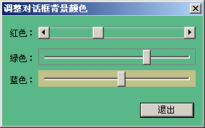
设置对话框背景颜色有许多方法，这里采用最简单的也是最直接的方法，即通过映射WM_CTLCOLOR（当子窗口将要绘制时发送的消息，以便能使用指定的颜色绘制控件）来达到改变背景颜色的目的。本例通过滚动条和两个滑动条来调整Visual C++所使用的RGB颜色的三个分量：R（红色分量）、G（绿色分量）和B（蓝色分量），如图3.39所示。

Slide 109
1．添加并设计对话框
① 用MFC AppWizard(exe)创建一个默认的单文档应用程序Ex_Ctrl5SDI。
② 向应用程序中添加一个对话框资源IDD_COLOR，标题定为“调整对话框背景颜色”，字体设为“宋体，9号”，创建此对话框类为CBkColorDlg。删除原来的Cancel按钮，将OK按钮标题改为“退出”。
③ 打开对话框网格，参照图3.40所示的控件布局，为对话框添加如表3.19所示的一些控件。
添加的控件 | ID号 | 标题 | 其他属性
水平滚动条 | IDC_SCROLLBAR_RED | — | 默认
滑动条(绿色) | IDC_SLIDER_GREEN | — | 默认
滑动条(蓝色) | IDC_SLIDER_BLUE | — | 默认

Slide 110
2．完善CBkColorDlg类代码
① 打开ClassWizard的Member Variables选项卡，看看Class name是否是CBkColor- Dlg，选中所需的控件ID号，双击鼠标。依次为下列控件增加成员变量，如表3.20所示。
控件ID号 | 变量类别 | 变量类型 | 变量名 | 范围和大小
IDC_SCROLLBAR_RED | Control | CScrollBar | m_scrollRed | —
IDC_SLIDER_GREEN | Control | CSliderCtrl | m_sliderGreen | —
IDC_SLIDER_GREEN | Value | int | m_nGreen
IDC_SLIDER_BLUE | Control | CSliderCtrl | m_sliderBlue | —
IDC_SLIDER_BLUE | Value | int | m_nBlue | —

Slide 111
② 为CBkColorDlg类添加两个成员变量，一个是int型m_nRedValue，用来设置颜色RGB中的红色分量；另一个是画刷CBrush类对象m_Brush，用来设置对话框背景所需要的画刷。
③ 用MFC ClassWizard为CBkColorDlg类添加WM_INITDIALOG消息映射，并添加下列初始化代码：
BOOL CBkColorDlg::OnInitDialog()
{
CDialog::OnInitDialog();
m_scrollRed.SetScrollRange(0, 255);
m_sliderBlue.SetRange(0, 255);
m_sliderGreen.SetRange(0, 255);
m_nBlue = m_nGreen = m_nRedValue = 192;
UpdateData( FALSE );
m_scrollRed.SetScrollPos(m_nRedValue);
return TRUE; // return TRUE unless you set the focus to a control
}

Slide 112
④ 用MFC ClassWizard为CBkColorDlg类添加WM_HSCROLL消息映射，并添加下列代码。
⑤ 用MFC ClassWizard为CBkColorDlg类添加WM_CTLCOLOR消息映射，并添加下列代码：
HBRUSH CBkColorDlg::OnCtlColor(CDC* pDC, CWnd* pWnd, UINT nCtlColor)
{
UpdateData(TRUE);
COLORREF color = RGB(m_nRedValue, m_nGreen, m_nBlue);
m_Brush.Detach(); // 使画刷和对象分离
m_Brush.CreateSolidBrush(color); // 创建颜色画刷
pDC->SetBkColor( color ); // 设置背景颜色
return (HBRUSH)m_Brush; // 返回画刷句柄，以便系统使此画刷绘制对话框
}

Slide 113
3．调用对话框
① 打开Ex_Ctrl5SDI单文档应用程序的菜单资源，添加顶层菜单项“测试(&T)”，在其下添加一个菜单项“调整对话框背景颜色(&O)”，ID为ID_TEST_COLOR。
② 用MFC ClassWizard为CMainFrame类添加菜单项ID_TEST_COLOR的COMMAND消息映射，取默认的映射函数名，并添加下列代码：
void CMainFrame::OnTestColor()
{
CBkColorDlg dlg;
dlg.DoModal();
}
③ 在文件MainFrm.cpp的前面添加CBkColorDlg类的头文件包含：
#include "MainFrm.h"
#include "BkColorDlg.h"
④ 编译运行并测试。

Slide 114

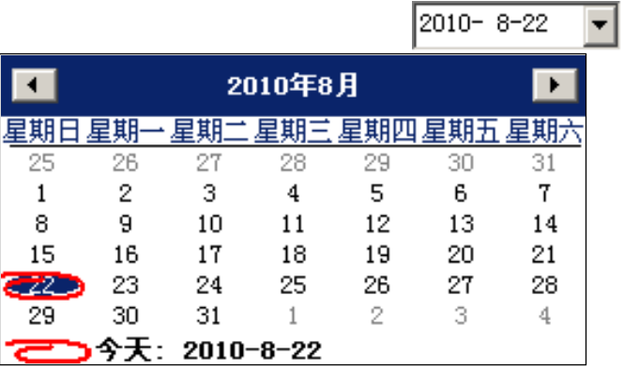
在日期时间控件中，用户可调整显示的日期。默认时，用户可单击控件的右边的下拉按钮，即可弹出月历控件可供用户选择日期，通过风格的改变还可在DTP控件内显示时间。图3.40所示是单击下拉按钮后显示的结果。

Slide 115
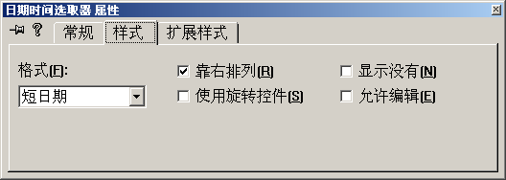
1．日期时间控件的风格和操作
日期时间有许多风格，这些风格用来定义日期时间控件的外观及操作方式，它们可以在日期时间控件属性对话框中进行设置，如图3.41所示。表3.21列出该属性对话框的各项含义。
项目 | 说明
格式（Format） | 日期时间控件的格式有：Short Date（短格式）、Long Date（长格式）、Time（显示时间）
靠右排列（Right Align） | 下拉月历右对齐控件
使用旋转控件（Use Spin Control） | 选中此项，在控件的右边出现一个旋转按钮用来调整日期。否则，控件的右边是一个下拉按钮用来弹出月历
显示没有（Show None） | 选中此项，日期前面显示一个复选框，当用户选中复选框时，方可输入或选择一个日期
允许编辑（Allow Edit） | 选中此项，日期和时间允许编辑

Slide 116
一般来说，用户最关心的是如何设置和获取日期时间控件的日期或时间。CDateTimeCtrl类的成员函数SetTime和GetTime可以满足这样的要求，它们最常用的函数原型如下：
BOOL SetTime( const CTime* pTimeNew );
DWORD GetTime( CTime& timeDest ) const;
其中，CTime是Visual C++用于时间操作的类。

Slide 117
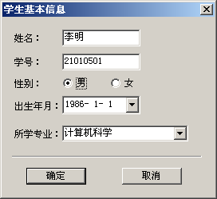
2．创建并使用学生基本信息对话框示例
在学生信息管理系统中，往往需要设计一个学生基本信息对话框来添加和修改学生基本信息，如图3.42所示。

Slide 118
（1）添加并设计对话框
① 用MFC AppWizard(exe)创建一个默认的单文档应用程序Ex_Ctrl6SDI。
② 向应用程序中添加一个对话框资源IDD_ STUINFO，标题定为“学生基本信息”，字体设为“宋体，9号”，创建此对话框类为CStuInfoDlg。
③ 将OK和Cancel按钮的标题改为“确定”和“取消”。
④ 打开对话框网格，参照图3.42所示的控件布局，为对话框添加如表3.22所示的一些控件。
添加的控件 | ID号 | 标题 | 其他属性
编辑框(姓名) | IDC_EDIT_NAME | — | 默认
编辑框(学号) | IDC_EDIT_NO | — | 默认
单选按钮(男) | IDC_RADIO_MALE | 男 | 默认
单选按钮(女) | IDC_RADIO_FEMALE | 女 | 默认
日期时间控件(出生年月) | IDC_DATETIMEPICKER1 | — | 默认
组合框(专业) | IDC_COMBO_SPECIAL | — | 默认

Slide 119
（2）完善CStuInfoDlg类代码
① 打开ClassWizard的Member Variables选项卡，看看Class name是否是CStuInfoDlg，选中所需的控件ID号，双击鼠标。依次为下列控件增加成员变量，如表3.23所示。
控件ID号 | 变量类别 | 变量类型 | 变量名 | 范围和大小
IDC_EDIT_NAME | Value | CString | m_strName | –10
IDC_EDIT_NO | Value | CString | m_strNo | 10
IDC_DATETIMEPICKER1 | Value | CTime | m_tBirth | —
IDC_COMBO_SPECIAL | Control | CComboBox | m_comboSpecial | —
IDC_COMBO_SPECIAL | Value | CString | m_strSpecial | 40

Slide 120
② 为CStuInfoDlg类添加一个BOOL型成员变量m_bMale，并在CStuInfoDlg类设置该变量的初始值。如下面的代码：
CStuInfoDlg::CStuInfoDlg(CWnd* pParent /*=NULL*/)
: CDialog(CStuInfoDlg::IDD, pParent)
{
m_bMale = FALSE;
//{{AFX_DATA_INIT(CStuInfoDlg)
…
//}}AFX_DATA_INIT
}

Slide 121
③ 用MFC ClassWizard为CStuInfoDlg类添加WM_INITDIALOG消息映射，并添加下列初始化代码：
BOOL CStuInfoDlg::OnInitDialog()
{
CDialog::OnInitDialog();
// 设置单选按钮初始选中状态
if (!m_bMale)
CheckRadioButton(IDC_RADIO_MALE,IDC_RADIO_FEMALE,IDC_RADIO_FEMALE);
else
CheckRadioButton(IDC_RADIO_MALE, IDC_RADIO_FEMALE, IDC_RADIO_MALE);
// 这里对专业组合框进行初始化
m_comboSpecial.AddString( "机械工程及其自动化" );
m_comboSpecial.AddString( "电气工程及其自动化" );
m_comboSpecial.AddString( "计算机科学" );
m_strSpecial = "计算机科学";
m_tBirth = CTime(1986, 1, 1, 0, 0, 0); // 对出生年月初始化
UpdateData(FALSE);
return TRUE; // return TRUE unless you set the focus to a control
}

Slide 122
④ 用MFC ClassWizard为单选按钮IDC_RADIO_MALE添加BN_CLICKED的消息映射，并增加下列代码：
void CStuInfoDlg::OnRadioMale()
{
m_bMale = TRUE;
}
⑤ 用MFC ClassWizard为单选按钮IDC_RADIO_FEMALE添加BN_CLICKED的消息映射，并增加下列代码：
void CStuInfoDlg::OnRadioFemale()
{
m_bMale = FALSE;
}

Slide 123
⑥ 用MFC ClassWizard为按钮IDOK添加BN_CLICKED的消息映射，并增加下列 代码：
void CStuInfoDlg::OnOK()
{
UpdateData();
m_strName.TrimLeft();
m_strNo.TrimLeft();
if (m_strName.IsEmpty())
MessageBox("必须要有姓名！");
else if (m_strNo.IsEmpty())
MessageBox("必须要有学号！");
else
CDialog::OnOK();
}

Slide 124
（3）调用对话框
① 打开Ex_Ctrl6SDI单文档应用程序的菜单资源，添加顶层菜单项“测试(&T)”，在其下添加一个菜单项“学生基本信息(&U)”，ID为ID_TEST_STUINFO。
② 用MFC ClassWizard为CMainFrame类添加菜单项ID_TEST_STUINFO的COMMAND消息映射，取默认的映射函数名，并添加下列代码：
void CMainFrame::OnTestStuinfo()
{
CStuInfoDlg dlg;
if (IDOK == dlg.DoModal()) {
CString strRes, strSex("女");
if (dlg.m_bMale) strSex = "男";
strRes.Format("姓名：%s, 学号：%s, 性别：%s, 出生年月：%s, 专业：%s",
dlg.m_strName, dlg.m_strNo, strSex,
dlg.m_tBirth.Format("%Y-%m-%d"), dlg.m_strSpecial);
AfxMessageBox( strRes );
}
}

Slide 125
③ 在文件MainFrm.cpp的前面添加CStuInfoDlg类的头文件包含：
#include "MainFrm.h"
#include "StuInfoDlg.h"
④ 编译运行并测试。

Slide 126

3.8.1 图像列表控件
1．图像列表的创建
图像列表的创建不像其他控件，它不能通过对话框编辑器来创建。因此，创建一个图像列表首先要声明一个CImageList对象，然后调用Create函数。由于Create函数的重载很多，故这里给出最常用的一个原型：
BOOL Create( int cx, int cy, UINT nFlags, int nInitial, int nGrow );
其中，cx和cy用来指定图像的像素大小；nFlags表示要创建的图像类型，一般取其ILC_COLOR和ILC_MASK(指定屏蔽图像)的组合，默认的ILC_COLOR为ILC_COLOR4(16色)，当然也可以是ILC_COLOR8(256色)、ILC_COLOR16(16位色)等；nInitial用来指定图像列表中最初的图像数目；nGrow表示当图像列表的大小发生改变时图像可以增加的数目。

Slide 127

2．图像列表的基本操作
常见的图像列表的基本操作有增加、删除和绘制等，其相关成员函数如下：
int Add( CBitmap* pbmImage, CBitmap* pbmMask );
int Add( CBitmap* pbmImage, COLORREF crMask );
int Add( HICON hIcon );
此函数用来向一个图像列表添加一个图标或多个位图。成功时返回第一个新图像的索引号，否则返回–1。参数pbmImage表示包含图像的位图指针，pbmMask表示包含屏蔽的位图指针，crMask表示屏蔽色，hIcon表示图标句柄。
BOOL Remove( int nImage );
该函数用来从图像列表中删除一个由nImage指定的图像，成功时返回非0，否则返 回0。
BOOL Draw( CDC* pdc, int nImage, POINT pt, UINT nStyle );

Slide 128
该函数用来在由pt指定的位置绘制一个图像。参数pdc表示绘制的设备环境指针，nImage表示要绘制的图像的索引号，nStyle用来指定绘制图像时采用的方式。
HICON ExtractIcon( int nImage );
该函数用来将nImage指定的图像扩展为图标。
COLORREF SetBkColor( COLORREF cr );
该函数用来设置图像列表的背景色，它可以是CLR_NONE。成功时返回先前的背景色，否则为CLR_NONE。

Slide 129

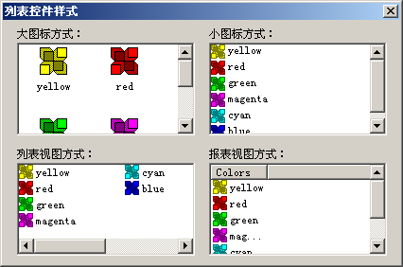
列表控件是一种极为有用的控件之一，它可以用 “大图标”、“小图标”、“列表视图”或“报表视图”4种不同的方式来显示一组信息，如图3.43所示。

Slide 130
1．列表控件的样式及其修改
列表控件的样式有两类，一类是一般样式，如表3.24所示。
风格 | 含义
LVS_ALIGNLEFT | 在“大图标”或“小图标”显示方式中，所有列表项左对齐
LVS_ALIGNTOP | 在“大图标”或“小图标”显示方式中，所有列表项被安排在控件的顶部
LVS_AUTOARRANGE | 在“大图标”或“小图标”显示方式中，图标自动排列
LVS_EDITLABELS | 允许用户编辑项目文本，但父窗口必须处理LVN_ENDLABELEDIT通知消息
LVS_ICON | “大图标”显示方式
LVS_LIST | “列表视图”显示方式
LVS_NOCOLUMNHEADER | 在“报表视图”显示方式中，不显示其标题头
LVS_NOLABELWRAP | 在“大图标”显示方式中，项目文本占满一行
LVS_NOSCROLL | 禁用滚动条
LVS_NOSORTHEADER | 当用户单击标题头时，不产生任何操作
LVS_OWNERDRAWFIXED | 指明控件的拥有者，而不是Windows负责绘制该控件
LVS_REPORT | “报表视图”显示方式
LVS_SHAREIMAGELISTS | 共享图像列表
LVS_SHOWSELALWAYS | 一直显示被选择的部分
LVS_SINGLESEL | 只允许单项选择，默认时是多项选择
LVS_SMALLICON | “小图标”显示方式
LVS_SORTASCENDING | 按升序排列
LVS_SORTDESCENDING | 按降序排列

Slide 131
另一类是Visual C++在原有的基础上添加的扩展样式，如LVS_EX_ FULLROWSELECT，表示整行选择，但它仅用于“报表视图”显示方式中。类似的常用的还有：
LVS_EX_BORDERSELECT 用边框选择方式代替高亮显示列表项
LVS_EX_GRIDLINES 列表项各行显示线条（仅用于“报表视图”）
对于列表控件的一般风格的修改，可先调用GetWindowLong来获取当前风格，然后调用SetWindowLong重新设置新的风格。对于列表控件的扩展风格，可直接调用成员函数CListCtrl::SetExtendedStyle加以设置。

Slide 132
2．列表项的基本操作
① 函数SetImageList用来为列表控件设置一个关联的图像列表，其原型如下：
CImageList* SetImageList( CImageList* pImageList, int nImageList );
其中，nImageList用来指定图像列表的类型，它可以是LVSIL_NORMAL（大图标）、LVSIL_SMALL（小图标）和LVSIL_STATE（表示状态的图像列表）。
② 函数InsertItem用来向列表控件中插入一个列表项。该函数成功时返回新列表项的索引号，否则返回–1。函数原型如下：
int InsertItem( const LVITEM* pItem );
int InsertItem( int nItem, LPCTSTR lpszItem );
int InsertItem( int nItem, LPCTSTR lpszItem, int nImage );

Slide 133
其中，nItem用来指定要插入的列表项的索引号，lpszItem表示列表项的文本标签，nImage表示列表项图标在图像列表中的索引号；而pItem用来指定一个指向LVITEM结构的指针，其结构描述如下：
typedef struct _LVITEM
{
UINT mask; // 指明哪些参数有效
int iItem; // 列表项索引
int iSubItem; // 子项索引
UINT state; // 列表项状态
UINT stateMask; // 指明state哪些位是有效的，-1全部有效
LPTSTR pszText; // 列表项文本标签
int cchTextMax; // 文本大小
int iImage; // 在图像列表中列表项图标的索引号
LPARAM lParam; // 32位值
int iIndent; // 项目缩进数量，1个数量等于1个图标的像素宽度
} LVITEM, FAR *LPLVITEM;
其中，mask最常用的值可以是：
LVIF_TEXT pszText有效或必须赋值
LVIF_IMAGE iImage有效或必须赋值
LVIF_INDENT iIndent有效或必须赋值

Slide 134
③ 函数DeleteItem和DeleteAllItems分别用来删除指定的列表项和全部列表项，函数原型如下：
BOOL DeleteItem( int nItem );
BOOL DeleteAllItems( );

Slide 135
④ 函数FindItem用来查寻列表项，函数成功查找时返回列表项的索引号，否则返回–1。其原型如下：
int FindItem( LVFINDINFO* pFindInfo, int nStart = -1 ) const;
其中，nStart表示开始查找的索引号，–1表示从头开始。pFindInfo表示要查找的信息，其结构描述如下：
typedef struct tagLVFINDINFO
{
UINT flags; // 查找方式
LPCTSTR psz; // 匹配的文本
LPARAM lParam; // 匹配的值
POINT pt; // 查找开始的位置坐标
UINT vkDirection; // 查找方向，用虚拟方向键值表示
} LVFINDINFO, FAR* LPFINDINFO;

Slide 136
其中，flags可以是下列值之一或组合：
LVFI_PARAM 查找内容由lParam指定
LVFI_PARTIAL 查找内容由psz指定，不精确查找
LVFI_STRING 查找内容由psz指定，精确查找
LVFI_WRAP 若没有匹配，再从头开始
LVFI_NEARESTXY 靠近pt位置查找，查找方向由vkDirection 确定

Slide 137
⑤ 函数Arrange用来按指定方式重新排列列表项，其原型如下：
BOOL Arrange( UINT nCode );
其中，nCode用来指定排列方式，它可以是下列值之一：
LVA_ALIGNLEFT 左对齐
LVA_ALIGNTOP 上对齐
LVA_DEFAULT 默认方式
LVA_SNAPTOGRID 使所有的图标安排在最接近的网格位置处

Slide 138
⑥ 函数InsertColumn用来向列表控件插入新的一列，函数成功调用后返回新的列的索引，否则返回–1。其原型如下：
int InsertColumn( int nCol, const LVCOLUMN* pColumn );
int InsertColumn( int nCol, LPCTSTR lpszColumnHeading, int nFormat = LVCFMT_LEFT, int nWidth = -1, int nSubItem = -1 );
其中，nCol用来指定新列的索引，lpszColumnHeading用来指定列的标题文本，nFormat用来指定列排列的方式，它可以是LVCFMT_LEFT（左对齐）、LVCFMT_RIGHT（右对齐）和LVCFMT_CENTER（居中对齐）；nWidth用来指定列的像素宽度，–1时表示宽度没有设置；nSubItem表示与列相关的子项索引，其为–1时表示没有子项。

Slide 139
列信息的LVCOLUMN结构地址，其结构描述如下：
typedef struct _LVCOLUMN {
UINT mask; // 指明哪些参数有效
int fmt; // 列的标题或子项文本格式
int cx; // 列的像素宽度
LPTSTR pszText; // 列的标题文本
int cchTextMax; // 列的标题文本大小
int iSubItem; // 和列相关的子项索引
int iImage; // 图像列表中的图像索引
int iOrder; // 列的序号，最左边的列为0
} LVCOLUMN, FAR *LPLVCOLUMN;

Slide 140
其中，mask 可以是0或下列值之一或组合：
LVCF_FMT fmt参数有效
LVCF_IMAGE iImage参数有效
LVCF_ORDER iOrder参数有效
LVCF_SUBITEM iSubItem参数有效
LVCF_TEXT pszText参数有效
LVCF_WIDTH cx参数有效
fmt可以是下列值之一：
LVCFMT_BITMAP_ON_RIGHT 位图出现在文本的右边，对于从图像列表中选取的图像无效
LVCFMT_CENTER 文本居中
LVCFMT_COL_HAS_IMAGES 列表头的图像是在图像列表中
LVCFMT_IMAGE 从图像列表中显示一个图像
LVCFMT_LEFT 文本左对齐
LVCFMT_RIGHT 文本右对齐

Slide 141
⑦ 函数DeleteColumn用来从列表控件中删除一个指定的列，其原型如下：
BOOL DeleteColumn( int nCol );
除了上述操作外，还有一些函数是用来设置或获取列表控件的相关属性的。例如SetColumnWidth用来设置指定列的像素宽度，GetItemCount用来返回列表控件中的列表项个数等。它们的原型如下：
BOOL SetColumnWidth( int nCol, int cx );
int GetItemCount( );
其中，nCol用来指定要设置的列的索引号，cx用来指定列的像素宽度，它可以是LVSCW_AUTOSIZE，表示自动调整宽度。

Slide 142
3．列表控件的消息
在列表视图中，可以用MFC ClassWizard映射的控件消息有公共控件消息（如NM_DBLCLK）、标题头控件消息以及列表控件消息。常用的列表控件消息有：
LVN_BEGINDRAG 用户按左鼠拖动列表列表项
LVN_BEGINLABELEDIT 用户对某列表项标签进行编辑
LVN_COLUMNCLICK 某列表项被单击
LVN_ENDLABELEDIT 用户对某列表项标签结束编辑
LVN_ITEMACTIVATE 用户激活某列表项
LVN_ITEMCHANGED 当前列表项已被改变
LVN_ITEMCHANGING 当前列表项即将改变
LVN_KEYDOWN 某键被按下

Slide 143
需要说明的是，在用ClassWizard处理上述这些消息时，其消息处理函数参数中往往会出现NM_LISTVIEW结构，其定义如下：
typedef struct tagNMLISTVIEW
{
NMHDR hdr; // 包含通知消息的结构
int iItem; // 列表项索引，没有为-1
int iSubItem; // 子项索引，没有为0
UINT uNewState; // 新的项目状态
UINT uOldState; // 原来的项目状态
UINT uChanged; // 项目属性更改标志
POINT ptAction; // 事件发生的地点
LPARAM lParam; // 用户定义的32位值
} NMLISTVIEW, FAR *LPNMLISTVIEW;

Slide 144
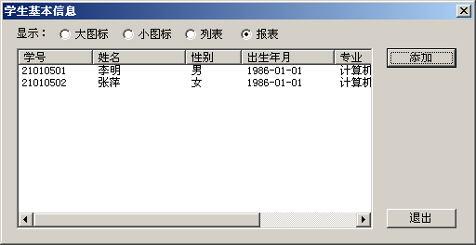
4．学生基本信息的添加和显示示例
本例将在对话框中添加一个列表控件，用来显示学生基本信息，如图3.44所示。

Slide 145
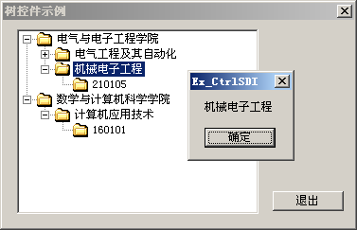
5．添加并设计对话框
① 打开单文档应用程序项目Ex_Ctrl6SDI。
② 向应用程序中添加一个对话框资源IDD_LIST，标题定为“学生基本信息”，字体设为“宋体，9号”，创建此对话框类为CListDlg。
③ 删除Cancel按钮，将OK的标题改为“退出”。打开对话框网格，参照图3.45所示的控件布局，为对话框添加如表3.25所示的一些控件。
添加的控件 | ID号 | 标题 | 其他属性
单选按钮(姓名) | IDC_RADIO_MALE | 大图标 | 默认
单选按钮(学号) | IDC_RADIO_MALE | 小图标 | 默认
单选按钮(男) | IDC_RADIO_MALE | 列表 | 默认
单选按钮(女) | IDC_RADIO_FEMALE | 报表 | 默认
列表控件 | IDC_LIST1 | — | 默认
按钮控件 | IDC_BUTTON_ADD | 添加 | 默认

Slide 146
6．完善CListDlg类代码
① 打开ClassWizard的Member Variables选项卡，看看Class name是否是CListDlg，选中IDC_LIST1，双击鼠标或单击Add Variables按钮，为其添加一个控件变量m_ListCtrl，类型为CListCtrl。
② 为CListDlg添加成员函数SetCtrlStyle(HWND hWnd, DWORD dwNewStyle)，用来设置列表控件的不同显示方式，其代码如下：
void CListDlg::SetCtrlStyle(HWND hWnd, DWORD dwNewStyle)
{
DWORD dwOldStyle;
dwOldStyle = GetWindowLong(hWnd, GWL_STYLE); // 获取当前风格
if ((dwOldStyle&LVS_TYPEMASK) != dwNewStyle) {
dwOldStyle &= ~LVS_TYPEMASK;
dwNewStyle |= dwOldStyle;
SetWindowLong(hWnd, GWL_STYLE, dwNewStyle);// 设置新风格
}
}

Slide 147
③ 用MFC ClassWizard为CListDlg类添加WM_INITDIALOG消息映射，并添加下列初始化代码：
BOOL CListDlg::OnInitDialog()
{
CDialog::OnInitDialog();
// 设置单选按钮组初始选中状态
CheckRadioButton(IDC_RADIO_LARGE, IDC_RADIO_REPORT, IDC_RADIO_REPORT);
// 将列表控件设置为“报表”显示方式
SetCtrlStyle( m_ListCtrl.m_hWnd, LVS_REPORT );
// 创建列表控件的标题头
CString strHeader[5]={ "学号", "姓名", "性别", "出生年月", "专业"};
int nWidth[5] = {80, 100, 60, 100, 200};
for (int nCol=0; nCol<5; nCol++)
m_ListCtrl.InsertColumn(nCol,strHeader[nCol],LVCFMT_LEFT, nWidth[nCol]);
return TRUE; // return TRUE unless you set the focus to a control
}

Slide 148
④ 用MFC ClassWizard依次为单选按钮IDC_RADIO_LARGE、IDC_RADIO_SMALL、IDC_RADIO_LIST、IDC_RADIO_REPORT添加BN_CLICKED消息映射，并增加下列代码：
void CListDlg::OnRadioLarge()
{
SetCtrlStyle( m_ListCtrl.m_hWnd, LVS_ICON );
}
void CListDlg::OnRadioSmall()
{
SetCtrlStyle( m_ListCtrl.m_hWnd, LVS_SMALLICON );
}
void CListDlg::OnRadioList()
{
SetCtrlStyle( m_ListCtrl.m_hWnd, LVS_LIST );
}
void CListDlg::OnRadioReport()
{
SetCtrlStyle( m_ListCtrl.m_hWnd, LVS_REPORT );
}

Slide 149
⑤ 用MFC ClassWizard为按钮IDC_BUTTON_ADD添加BN_CLICKED消息映射，并增加下列代码。
⑥ 在文件ListDlg.cpp的前面添加CStuInfoDlg类的头文件包含：
#include "Ex_Ctrl6SDI.h"
#include "ListDlg.h"
#include "StuInfoDlg.h"

Slide 150
7．调用对话框
① 打开Ex_Ctrl6SDI单文档应用程序的菜单资源，在顶层菜单项“测试(&T)”中再添加一个菜单项“列表控件(&L)”，ID为ID_TEST_LIST。
② 用MFC ClassWizard为CMainFrame类添加菜单项ID_TEST_LIST的COMMAND消息映射，取默认的映射函数名，并添加下列代码：
void CMainFrame::OnTestList()
{
CListDlg dlg;
dlg.DoModal();
}
③ 在文件MainFrm.cpp的前面添加CListDlg类的头文件包含：
#include "MainFrm.h"
#include "ListDlg.h"
④ 编译运行并测试。

Slide 151

1．树控件的风格
常见的树控件风格如表3.26所示，其修改方法与列表控件的一般风格修改方法相同。
风格 | 含义
TVS_HASLINES | 子结点与它们的父结点之间用线连接
TVS_LINESATROOT | 用线连接子结点和根结点
TVS_HASBUTTONS | 在每一个父结点的左边添加一个按钮“＋”和“－”
TVS_EDITLABELS | 允许用户编辑结点的标签文本内容
TVS_SHOWSELALWAYS | 当控件失去焦点时，被选择的结点仍然保持被选择
TVS_DISABLEDRAGDROP | 该控件被禁止发送TVN_BEGINDRAG通知消息
TVS_NOTOOLTIPS | 控件禁用工具提示
TVS_SINGLEEXPAND | 当使用这个风格时，结点可展开收缩
TVS_CHECKBOXES | 在每一结点的最左边有一个复选框
TVS_FULLROWSELECT | 多行选择，不能用于TVS_HASLINES 风格
TVS_INFOTIP | 控件得到工具提示时发送TVN_GETINFOTIP通知消息
TVS_NONEVENHEIGHT | 结点的高度值不一样。默认结点高度是一样的
TVS_NOSCROLL | 不使用水平或垂直滚动条
TVS_TRACKSELECT | 使用热点跟踪

Slide 152
2．树控件的常用操作
MFC树控件类CTreeCtrl类提供了许多关于树控件操作的成员函数，如结点的添加和删除等。下面分别说明。
① 函数InsertItem用来向树控件插入一个新结点，操作成功后，函数返回新结点的句柄，否则返回NULL。函数原型如下：
HTREEITEM InsertItem( UINT nMask, LPCTSTR lpszItem,int nImage, int nSelectedImage, UINT nState, UINT nStateMask, LPARAM lParam,
HTREEITEM hParent, HTREEITEM hInsertAfter );
HTREEITEM InsertItem( LPCTSTR lpszItem, HTREEITEM hParent = TVI_ROOT,
HTREEITEM hInsertAfter = TVI_LAST );
HTREEITEM InsertItem( LPCTSTR lpszItem, int nImage, int nSelectedImage,
HTREEITEM hParent = TVI_ROOT, HTREEITEM hInsertAfter = TVI_LAST );

Slide 153
② 函数DeleteItem和DeleteAllItems分别用来删除指定的结点和全部的结点。它们的原型如下：
BOOL DeleteAllItems( );
BOOL DeleteItem( HTREEITEM hItem );
其中，hItem用来指定要删除的结点的句柄。如果hItem的值是TVI_ROOT，则所有的结点都被从此控件中删除。
③ 函数Expand用来展开或收缩指定父结点的所有子结点，其原型如下：
BOOL Expand( HTREEETEM hItem, UINT nCode );
其中，hItem指定要被展开或收缩的结点的句柄，nCode用来指定动作标志，它可以是：
TVE_COLLAPSE 收缩所有子结点
TVE_COLLAPSERESET 收缩并删除所有子结点
TVE_EXPAND 展开所有子结点
TVE_TOGGLE 如果当前是展开的则收缩，反之则展开

Slide 154
④ 函数GetNextItem用来获取下一个结点的句柄。它的原型如下：
HTREEITEM GetNextItem( HTREEITEM hItem, UINT nCode );
其中，hItem指定参考结点的句柄，nCode用来指定与hItem的关系标志，常见的标志有：
TVGN_CARET 返回当前选择结点的句柄
TVGN_CHILD 返回第一个子结点句柄，hItem必须为NULL
TVGN_NEXT 返回下一个兄弟结点(同一个树支上的结点)句柄
TVGN_PARENT 返回指定结点的父结点句柄
TVGN_PREVIOUS 返回上一个兄弟结点句柄
TVGN_ROOT 返回hItem父结点的第一个子结点句柄

Slide 155
⑤ 函数HitTest用来测试鼠标当前操作的位置位于哪一个结点中，并返回该结点句柄。它的原型如下：
HTREEITEM HitTest( CPoint pt, UINT* pFlags );
其中，pFlags包含当前鼠标所在的位置标志，如下列常用定义：
TVHT_ONITEM 在结点上
TVHT_ONITEMBUTTON 在结点前面的按钮上
TVHT_ONITEMICON 在结点文本前面的图标上
TVHT_ONITEMLABEL 在结点文本上

Slide 156
除了上述操作外，还有其他常见操作，如表3.27所示。
成员函数 | 说明
UINT GetCount( )； | 获取树中结点的数目，若没有返回–1
BOOL ItemHasChildren( HTREEITEM hItem ); | 判断一个结点是否有子结点
HTREEITEM GetChildItem( HTREEITEM hItem ); | 获取由hItem指定的结点的子结点句柄
HTREEITEM GetParentItem( HTREEITEM hItem ); | 获取由hItem指定的结点的父结点句柄
HTREEITEM GetSelectedItem( ); | 获取当前被选择的结点
HTREEITEM GetRootItem( ); | 获取根结点句柄
CString GetItemText( HTREEITEM hItem ) const; | 返回由hItem指定的结点的文本
BOOL SetItemText( HTREEITEM hItem, LPCTSTR lpszItem ); | 设置由hItem指定的结点的文本
DWORD GetItemData( HTREEITEM hItem ) const; | 返回与指定结点关联的32位值
BOOL SetItemData( HTREEITEM hItem, DWORD dwData ); | 设置与指定结点关联的32位值
COLORREF SetBkColor( COLORREF clr ); | 设置控件的背景颜色
COLORREF SetTextColor ( COLORREF clr ); | 设置控件的文本颜色
BOOL SelectItem( HTREEITEM hItem ); | 选中指定结点
BOOL SortChildren( HTREEITEM hItem ); | 用来将指定结点的所有子结点排序

Slide 157
3．树视图控件的消息
同列表控件相类似，树控件也可以用MFC ClassWizard映射公共控件消息和树控件消息。其中，常用的树控件消息有：
TVN_BEGINDRAG 开始拖放操作
TVN_BEGINLABELEDIT 开始编辑文本
TVN_BEGINRDRAG 鼠标右按钮开始拖放操作
TVN_ENDLABELEDIT 文本编辑结束
TVN_ITEMEXPANDED 含有子结点的父结点已展开或收缩
TVN_ITEMEXPANDING 含有子结点的父结点将要展开或收缩
TVN_SELCHANGED 当前选择结点发生改变
TVN_SELCHANGING 当前选择结点将要发生改变

Slide 158
需要说明的是，在用ClassWizard处理上述这些消息时，其消息处理函数参数中往往会出现NM_TREEVIEW结构，其定义如下：
typedef struct tagNMTREEVIEW
{
NMHDR hdr; // 含有通知代码的信息结构
UINT action; // 通知方式标志
TVITEM itemOld; // 原有结点的信息
TVITEM itemNew; // 现在结点的信息
POINT ptDrag; // 事件产生时，鼠标的位置
} NMTREEVIEW, FAR *LPNMTREEVIEW;

Slide 159
4．使用树控件示例
（1）添加并设计对话框
① 用MFC AppWizard(exe)创建一个默认的单文档应用程序Ex_Ctrl7SDI。
② 向应用程序中添加一个对话框资源IDD_TREE，标题定为“树控件示例”，字体设为“宋体，9号”，创建此对话框类为CTreeDlg。
③ 删除Cancel按钮，将OK的标题改为“退出”。打开对话框网格，参照图3.45所示的控件布局，用编辑器为对话框添加一个树控件，取其默认的ID号IDC_TREE1。打开该控件的属性对话框，按图3.46进行设置。

Slide 160
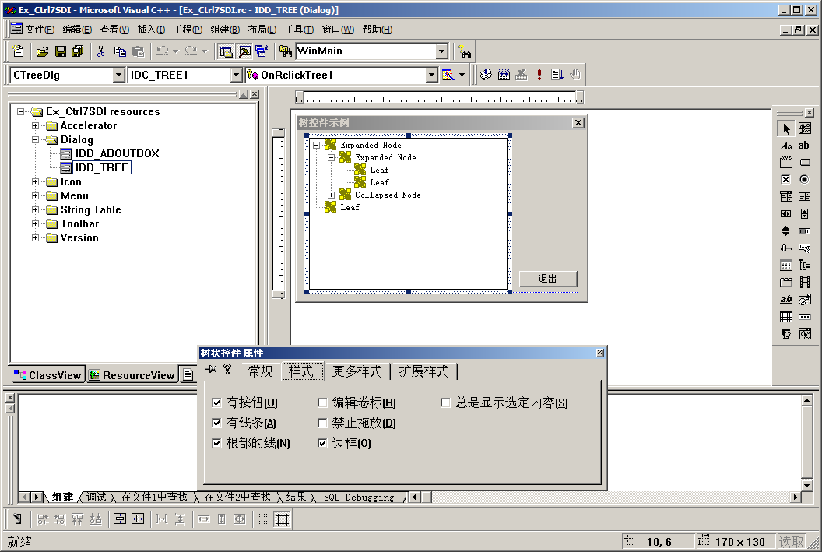
图3.46 设置树控件样式

Slide 161
（2）完善CTreeDlg代码
① 打开ClassWizard的Member Variables选项卡，看看Class name是否是CTreeDlg，选中IDC_TREE1，双击鼠标或单击Add Variables按钮，为其添加一个控件变量m_TreeCtrl，类型为CTreeCtrl。
② 为CTreeDlg类添加一个图像列表类CImageList对象m_ImageList。
③ 用MFC ClassWizard为CTreeDlg类添加WM_INITDIALOG消息映射，并添加下列初始化代码。

Slide 162
④ 用MFC ClassWizard为树控件IDC_TREE1添加NM_RCLICK（右击）消息映射，并增加下列代码：
void CTreeDlg::OnRclickTree1(NMHDR* pNMHDR, LRESULT* pResult)
{
CPoint point;
UINT uFlags;
::GetCursorPos( &point ); // 获取当前鼠标所在的屏幕坐标
m_TreeCtrl.ScreenToClient( &point ); // 将屏幕坐标转换成树控件中的客户坐标
HTREEITEM hSel = m_TreeCtrl.HitTest(point, &uFlags);
// 测试鼠标点是否在一个结点项上，若是，选中该结点
if ((hSel != NULL) && (TVHT_ONITEM & uFlags))
{
m_TreeCtrl.SelectItem(hSel);
CString strItem = m_TreeCtrl.GetItemText( hSel );
MessageBox( strItem );
}
*pResult = 0;
}

Slide 163
（3）调用对话框
① 打开Ex_Ctrl7SDI单文档应用程序的菜单资源，添加顶层菜单项“测试(&T)”，在其下添加一个菜单项“树控件(&T)”，ID为ID_TEST_TREE。
② 用MFC ClassWizard为CMainFrame类添加菜单项ID_TEST_TREE的COMMAND消息映射，取默认的映射函数名，并添加下列代码：
void CMainFrame::OnTestTree()
{
CTreeDlg dlg;
dlg.DoModal();
}
③ 在文件MainFrm.cpp的前面添加CTreeDlg类的头文件包含：
#include "MainFrm.h"
#include "TreeDlg.h"
④ 编译运行并测试。

